Slide 1
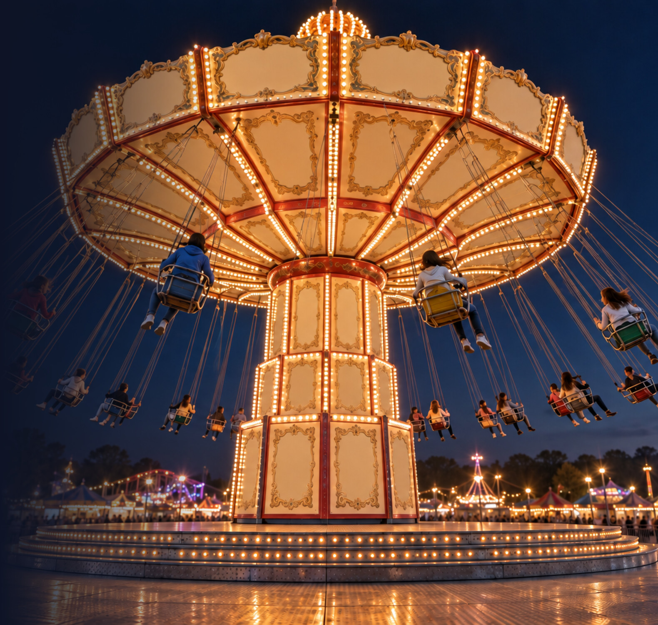
Dersler · fizik
KUVVET VE HAREKET · KONU 06
Düzgün çembersel hareket
Sürat sabit olabilir, ama hız her an yön değiştiriyorsa hareket ivmelidir. Bu ivme daima merkeze doğrudur ve onu üreten kuvvet olmadan cisim çemberde kalamaz. Aşağıda ipi kes, diski döndür, virajı hızlı al.
1 Temel
2 Orta
3 İleri
4 Pekiştir
dersler.perinet.org/cembersel-hareket.html
Notes:
Sabit süratle dönen bir cismin hızı değişiyor mu? Evet — ve bu, konunun en kritik cümlesi. Hız bir vektördür; büyüklüğü hiç değişmese bile yönü her an değiştiği için cisim ivmelidir. Bu ivmeyi üreten bir kuvvet olmasaydı, ipi kesilen taş gibi teğet doğrultuda kaçıp giderdi. Bu anlatım dört basamakta ilerliyor: önce virajı dönen bir arabayı gözleyip hareketi tanımlayacağız, sonra hızı, ivmeyi ve kuvveti veren bağıntıları adım adım çıkaracağız, ardından merkezkaç yanılgısına, virajlara, düşey çembere ve uydulara geçeceğiz. En sonda kolaydan zora sıralanmış örneklerle hepsini birlikte kullanacağız.
Kapak görseli: Zincirli salıncak dönmeye başlayınca zincirler düşeyden ayrılır ve dışa doğru açılır. Koltuklar sabit süratle dönse bile her an yön değiştirir; onları çemberde tutan şey zincirin içeri doğru çeken kuvvetidir. Zincirin neden eğildiğini ve bu açının neye bağlı olduğunu üçüncü basamakta hesaplayacağız.

Slide 2
?
Başlarken
Konuya günlük bir soruyla giriyoruz.
Sabit süratle dönen bir cismin hızı değişiyor mu? Evet — ve bu, konunun en kritik cümlesi. Hız bir vektördür; büyüklüğü hiç değişmese bile yönü her an değiştiği için cisim ivmelidir. Bu ivmeyi üreten bir kuvvet olmasaydı, ipi kesilen taş gibi teğet doğrultuda kaçıp giderdi.
dersler.perinet.org/cembersel-hareket.html
02
Notes:
Açılış sorusu — sınıfa sorup birkaç cevap alın, sonra konuya geçin.
Sabit süratle dönen bir cismin hızı değişiyor mu? Evet — ve bu, konunun en kritik cümlesi. Hız bir vektördür; büyüklüğü hiç değişmese bile yönü her an değiştiği için cisim ivmelidir. Bu ivmeyi üreten bir kuvvet olmasaydı, ipi kesilen taş gibi teğet doğrultuda kaçıp giderdi. Bu anlatım dört basamakta ilerliyor: önce virajı dönen bir arabayı gözleyip hareketi tanımlayacağız, sonra hızı, ivmeyi ve kuvveti veren bağıntıları adım adım çıkaracağız, ardından merkezkaç yanılgısına, virajlara, düşey çembere ve uydulara geçeceğiz. En sonda kolaydan zora sıralanmış örneklerle hepsini birlikte kullanacağız.

Slide 3
≡
Bu derste
Dört basamak, kolaydan zora: önce sezgi, sonra bağıntılar, sonra derinleşme; en sonda pekiştirme.
1
Temel
2
Orta
3
İleri
4
Pekiştir
Önce sezgi: dönen bir cisme bak, neyin sabit kalıp neyin değiştiğini gör ve adını koy. Bu basamakta hesap yok denecek kadar az.
Bağıntılar: hızı, ivmeyi ve kuvveti adım adım türet, sonra gerçek sayılarla hisset.
Derinleşme: dönen sistemin içinden bakınca, eğimli virajlarda, düşey çemberde ve yörüngede ne olur?
Kolaydan zora çözümlü örnekler ve çembersel harekette puan kaybettiren klasik hatalar.
01
Önce gözlemle: virajı dönen bir arabada ne olur?
05
Çizgisel hız ve açısal hız
09
Merkezkaç kuvveti yanılgısı
13
Çözümlü örnekler
02
Düzgün çembersel hareket nedir?
06
Merkezcil ivme: v²/r nereden geliyor?
10
Virajda savrulma sınırı ve eğimli yollar
14
Sık yapılan hatalar
03
Periyot ve frekans: dönmeyi saymak
07
Merkezcil kuvvet: bu görevi kim üstleniyor?
11
Düşey çember: kova neden dökülmez?
04
Çemberde kalmak için neden kuvvet gerekir?
08
Sayılarla hisset: ne kadar hızlı, ne kadar ivme?
12
Çembersel hareket gerçek dünyada
dersler.perinet.org/cembersel-hareket.html
03
Notes:
Bu derste:
1. Temel — Önce sezgi: dönen bir cisme bak, neyin sabit kalıp neyin değiştiğini gör ve adını koy. Bu basamakta hesap yok denecek kadar az.
01 Önce gözlemle: virajı dönen bir arabada ne olur?
02 Düzgün çembersel hareket nedir?
03 Periyot ve frekans: dönmeyi saymak
04 Çemberde kalmak için neden kuvvet gerekir?
2. Orta — Bağıntılar: hızı, ivmeyi ve kuvveti adım adım türet, sonra gerçek sayılarla hisset.
05 Çizgisel hız ve açısal hız
06 Merkezcil ivme: v²/r nereden geliyor?
07 Merkezcil kuvvet: bu görevi kim üstleniyor?
08 Sayılarla hisset: ne kadar hızlı, ne kadar ivme?
3. İleri — Derinleşme: dönen sistemin içinden bakınca, eğimli virajlarda, düşey çemberde ve yörüngede ne olur?
09 Merkezkaç kuvveti yanılgısı
10 Virajda savrulma sınırı ve eğimli yollar
11 Düşey çember: kova neden dökülmez?
12 Çembersel hareket gerçek dünyada
4. Pekiştir — Kolaydan zora çözümlü örnekler ve çembersel harekette puan kaybettiren klasik hatalar.
13 Çözümlü örnekler
14 Sık yapılan hatalar

Slide 4
↺
Önce hatırlayalım · 1 / 2
Bu konuya başlamadan önce bilmen gereken birkaç şey.
Sürat ve hız: sürat, bir saniyede alınan yoldur (ör. 5 m/s). Hız ise sürata bir yön ekler: “doğuya doğru 5 m/s” gibi. Yön değişirse hız da değişmiş olur.
1
İvme: hızın her saniye ne kadar değiştiğidir; birimi m/s². Hız hiç değişmiyorsa ivme sıfırdır.
2
Newton'un yasaları: net kuvvet yoksa cisim düz bir çizgide sabit hızla gider. Net kuvvet varsa cisim ivmelenir: F = m · a.
3
dersler.perinet.org/cembersel-hareket.html
04
Notes:
Önce hatırlayalım:
• Sürat ve hız: sürat, bir saniyede alınan yoldur (ör. 5 m/s). Hız ise sürata bir yön ekler: “doğuya doğru 5 m/s” gibi. Yön değişirse hız da değişmiş olur.
• İvme: hızın her saniye ne kadar değiştiğidir; birimi m/s². Hız hiç değişmiyorsa ivme sıfırdır.
• Newton'un yasaları: net kuvvet yoksa cisim düz bir çizgide sabit hızla gider. Net kuvvet varsa cisim ivmelenir: F = m · a.
Her maddeyi sınıfa sorarak hatırlatın.

Slide 5
↺
Önce hatırlayalım · 2 / 2
Bu konuya başlamadan önce bilmen gereken birkaç şey.
Çember: merkezden aynı uzaklıktaki noktaların oluşturduğu eğridir; bu uzaklığa yarıçap (r) denir. Çemberin çevresi 2 · π · r'dir; π ≈ 3,14, sorularda çoğu zaman 3 alınır.
4
Kare ve karekök: 4² = 4 · 4 = 16 ve √16 = 4. Bir sayı 2 katına çıkınca karesi 4 katına çıkar.
5
dersler.perinet.org/cembersel-hareket.html
05
Notes:
Önce hatırlayalım:
• Çember: merkezden aynı uzaklıktaki noktaların oluşturduğu eğridir; bu uzaklığa yarıçap (r) denir. Çemberin çevresi 2 · π · r'dir; π ≈ 3,14, sorularda çoğu zaman 3 alınır.
• Kare ve karekök: 4² = 4 · 4 = 16 ve √16 = 4. Bir sayı 2 katına çıkınca karesi 4 katına çıkar.
Her maddeyi sınıfa sorarak hatırlatın.

Slide 6
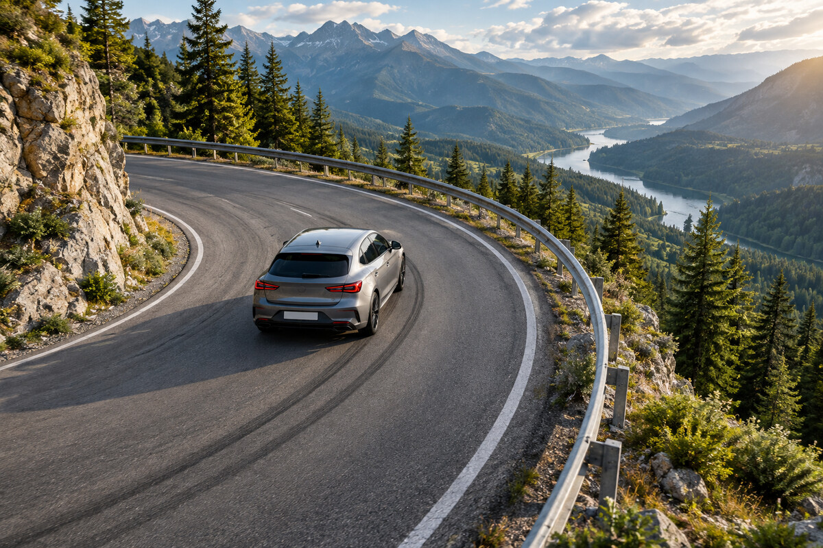
1
BASAMAK 1 / 4
Temel
Önce sezgi: dönen bir cisme bak, neyin sabit kalıp neyin değiştiğini gör ve adını koy. Bu basamakta hesap yok denecek kadar az.
01 Önce gözlemle: virajı dönen bir arabada ne olur?
02 Düzgün çembersel hareket nedir?
Virajı dönen bir otomobil, çembersel hareketin en tanıdık hâlidir. Asfalttaki lastik izleri yolun eğrisini izliyor: araba her an yön değiştiriyor. Bunu sağlayan, lastiklerle yol arasındaki tutunmadır. Bariyerin virajın dış kenarında durması da tutunma kaybolursa aracın nereye gideceğini söylüyor: düz ileri, eğrinin dışına.
03 Periyot ve frekans: dönmeyi saymak
04 Çemberde kalmak için neden kuvvet gerekir?
dersler.perinet.org/cembersel-hareket.html
06
Notes:
Basamak 1 — Temel: Önce sezgi: dönen bir cisme bak, neyin sabit kalıp neyin değiştiğini gör ve adını koy. Bu basamakta hesap yok denecek kadar az.
01 Önce gözlemle: virajı dönen bir arabada ne olur?
02 Düzgün çembersel hareket nedir?
03 Periyot ve frekans: dönmeyi saymak
04 Çemberde kalmak için neden kuvvet gerekir?
Görsel: Virajı dönen bir otomobil, çembersel hareketin en tanıdık hâlidir. Asfalttaki lastik izleri yolun eğrisini izliyor: araba her an yön değiştiriyor. Bunu sağlayan, lastiklerle yol arasındaki tutunmadır. Bariyerin virajın dış kenarında durması da tutunma kaybolursa aracın nereye gideceğini söylüyor: düz ileri, eğrinin dışına.

Slide 7
1 / 4 TEMEL · ADIM 1 / 4
01
Önce gözlemle: virajı dönen bir arabada ne olur?
Bir dağ yolunda arabayla ilerlediğini düşün.
Sürücü gaza da frene de dokunmuyor; gösterge hep 50 km/h'yi gösterirken keskin bir virajı dönüyor.
Göstergeye bakan biri “hiçbir şey değişmiyor” der; oysa sen kapıya doğru kaydığını, arka koltuktaki çantanın devrildiğini hissedersin.
Hareketin bir şeyi değişiyor olmalı — ama ne?
dersler.perinet.org/cembersel-hareket.html
07
Notes:
Önce gözlemle: virajı dönen bir arabada ne olur? — adım 1/4
• Bir dağ yolunda arabayla ilerlediğini düşün.
• Sürücü gaza da frene de dokunmuyor; gösterge hep 50 km/h'yi gösterirken keskin bir virajı dönüyor.
• Göstergeye bakan biri “hiçbir şey değişmiyor” der; oysa sen kapıya doğru kaydığını, arka koltuktaki çantanın devrildiğini hissedersin.
• Hareketin bir şeyi değişiyor olmalı — ama ne?

Slide 8
1 / 4 TEMEL · ADIM 2 / 4
01
Önce gözlemle: virajı dönen bir arabada ne olur?
Değişen şey arabanın gittiği yöndür.
Virajın başında burnu bir yöne bakan araba, sonunda bambaşka bir yöne bakar.
Fizik günlük dildeki “hız”ı ikiye ayırır: ne kadar hızlı gittiğin ve hangi yöne gittiğin.
Virajda birincisi sabit kalabilir, ikincisi asla.
dersler.perinet.org/cembersel-hareket.html
08
Notes:
Önce gözlemle: virajı dönen bir arabada ne olur? — adım 2/4
• Değişen şey arabanın gittiği yöndür.
• Virajın başında burnu bir yöne bakan araba, sonunda bambaşka bir yöne bakar.
• Fizik günlük dildeki “hız”ı ikiye ayırır: ne kadar hızlı gittiğin ve hangi yöne gittiğin.
• Virajda birincisi sabit kalabilir, ikincisi asla.

Slide 9
1 / 4 TEMEL · ADIM 3 / 4
01
Önce gözlemle: virajı dönen bir arabada ne olur?
Virajı dönen her araçta, sürat sabit kalsa bile, aynı üç şey gözlenir:
Yön sürekli değişir: arabanın burnu virajın her noktasında başka bir yöne bakar.
Bir tutunma gerekir: lastikler yolu kavramazsa araba virajı dönemez, düz gider.
İçerideki her şey dışa kayar gibi olur: yolcu kapıya, çanta yana yaslanır.
dersler.perinet.org/cembersel-hareket.html
09
Notes:
Önce gözlemle: virajı dönen bir arabada ne olur? — adım 3/4
• Virajı dönen her araçta, sürat sabit kalsa bile, aynı üç şey gözlenir:
• Yön sürekli değişir: arabanın burnu virajın her noktasında başka bir yöne bakar.
• Bir tutunma gerekir: lastikler yolu kavramazsa araba virajı dönemez, düz gider.
• İçerideki her şey dışa kayar gibi olur: yolcu kapıya, çanta yana yaslanır.

Slide 10
1 / 4 TEMEL · ADIM 4 / 4
01
Önce gözlemle: virajı dönen bir arabada ne olur?
Üçüncü madde en aldatıcı olanıdır: sanki bir el seni dışarı itiyor gibi gelir.
İleride göreceğiz ki seni dışarı iten bir şey yoktur; araba seni içeri doğru çevirmektedir.
dersler.perinet.org/cembersel-hareket.html
10
Notes:
Önce gözlemle: virajı dönen bir arabada ne olur? — adım 4/4
• Üçüncü madde en aldatıcı olanıdır: sanki bir el seni dışarı itiyor gibi gelir.
• İleride göreceğiz ki seni dışarı iten bir şey yoktur; araba seni içeri doğru çevirmektedir.

Slide 11
1 / 4 TEMEL
01
Önce gözlemle: virajı dönen bir arabada ne olur?
KISACA · BU BÖLÜMDE ÖĞRENDİK
Virajı dönen araba sürati sabit kalsa bile sürekli yön değiştirir. Yön değiştirmek için yolun arabayı yana doğru tutması gerekir; tutunma kaybolursa araba düz gider.
dersler.perinet.org/cembersel-hareket.html
11
Notes:
Kısaca: Virajı dönen araba sürati sabit kalsa bile sürekli yön değiştirir. Yön değiştirmek için yolun arabayı yana doğru tutması gerekir; tutunma kaybolursa araba düz gider.
Sınıfa bu cümleyi kendi sözleriyle tekrar ettirin.

Slide 12
1 / 4 TEMEL
DÜŞÜN
Buzlu bir virajda direksiyonu çevirsen de araba neden dümdüz kaymaya devam eder?
?
01 · Önce gözlemle: virajı dönen bir arabada ne olur? Cevap bir sonraki slaytta
dersler.perinet.org/cembersel-hareket.html
12
Notes:
Düşün: Buzlu bir virajda direksiyonu çevirsen de araba neden dümdüz kaymaya devam eder?
Sınıfa sorun, birkaç tahmin alın; sonra cevap slaytına geçin.
Cevap: Arabayı virajda döndüren, lastiklerle yol arasındaki tutunmadır. Buz bu tutunmayı neredeyse yok eder; yana doğru bir kuvvet kalmayınca araba o andaki doğrultusunda gitmeyi sürdürür. Tekerlekleri çevirmek yetmez, yolun arabayı yana itebilmesi gerekir.

Slide 13
1 / 4 TEMEL
!
Cevap
Buzlu bir virajda direksiyonu çevirsen de araba neden dümdüz kaymaya devam eder?
Arabayı virajda döndüren, lastiklerle yol arasındaki tutunmadır. Buz bu tutunmayı neredeyse yok eder; yana doğru bir kuvvet kalmayınca araba o andaki doğrultusunda gitmeyi sürdürür. Tekerlekleri çevirmek yetmez, yolun arabayı yana itebilmesi gerekir.
dersler.perinet.org/cembersel-hareket.html
13
Notes:
Cevap: Arabayı virajda döndüren, lastiklerle yol arasındaki tutunmadır. Buz bu tutunmayı neredeyse yok eder; yana doğru bir kuvvet kalmayınca araba o andaki doğrultusunda gitmeyi sürdürür. Tekerlekleri çevirmek yetmez, yolun arabayı yana itebilmesi gerekir.

Slide 14
1 / 4 TEMEL · ADIM 1 / 6
02
Düzgün çembersel hareket nedir?
Bir cisim sabit süratle çembersel bir yörüngede dolanıyorsa bu harekete düzgün çembersel hareket denir.
"Düzgün" kelimesi süratin sabitliğini anlatır — hızın sabitliğini değil.
dersler.perinet.org/cembersel-hareket.html
14
Notes:
Düzgün çembersel hareket nedir? — adım 1/6
• Bir cisim sabit süratle çembersel bir yörüngede dolanıyorsa bu harekete düzgün çembersel hareket denir.
• "Düzgün" kelimesi süratin sabitliğini anlatır — hızın sabitliğini değil.

Slide 15
1 / 4 TEMEL · ADIM 2 / 6
02
Düzgün çembersel hareket nedir?
Bu ayrım konunun kalbidir.
Sürat, birim zamanda alınan yoldur ve yalnızca bir büyüklüğü vardır (örneğin 5 m/s).
Hız ise bir vektördür: büyüklüğünün yanında bir de yönü vardır.
İki hızın eşit sayılması için hem büyüklüklerinin hem yönlerinin aynı olması gerekir.
dersler.perinet.org/cembersel-hareket.html
15
Notes:
Düzgün çembersel hareket nedir? — adım 2/6
• Bu ayrım konunun kalbidir.
• Sürat, birim zamanda alınan yoldur ve yalnızca bir büyüklüğü vardır (örneğin 5 m/s).
• Hız ise bir vektördür: büyüklüğünün yanında bir de yönü vardır.
• İki hızın eşit sayılması için hem büyüklüklerinin hem yönlerinin aynı olması gerekir.

Slide 16
1 / 4 TEMEL · ADIM 3 / 6
02
Düzgün çembersel hareket nedir?
Hız bir vektördür ve çembersel harekette yönü her an değişir: hız daima yörüngeye teğettir.
(Teğet, çembere tek noktada dokunan ve o noktadaki yarıçapa dik olan doğrudur.) Yönü değişen bir vektör, büyüklüğü sabit olsa bile değişiyor demektir.
Değişen hız ise ivme demektir.
dersler.perinet.org/cembersel-hareket.html
16
Notes:
Düzgün çembersel hareket nedir? — adım 3/6
• Hız bir vektördür ve çembersel harekette yönü her an değişir: hız daima yörüngeye teğettir.
• (Teğet, çembere tek noktada dokunan ve o noktadaki yarıçapa dik olan doğrudur.) Yönü değişen bir vektör, büyüklüğü sabit olsa bile değişiyor demektir.
• Değişen hız ise ivme demektir.

Slide 17
1 / 4 TEMEL · ADIM 4 / 6
02
Düzgün çembersel hareket nedir?
Anahtar cümle: Düzgün çembersel hareket, sabit süratli ama ivmeli bir harekettir. İvmenin işi hızı büyütmek değil, yönünü çevirmektir.
dersler.perinet.org/cembersel-hareket.html
17
Notes:
Düzgün çembersel hareket nedir? — adım 4/6
Anahtar cümle: Düzgün çembersel hareket, sabit süratli ama ivmeli bir harekettir. İvmenin işi hızı büyütmek değil, yönünü çevirmektir.

Slide 18
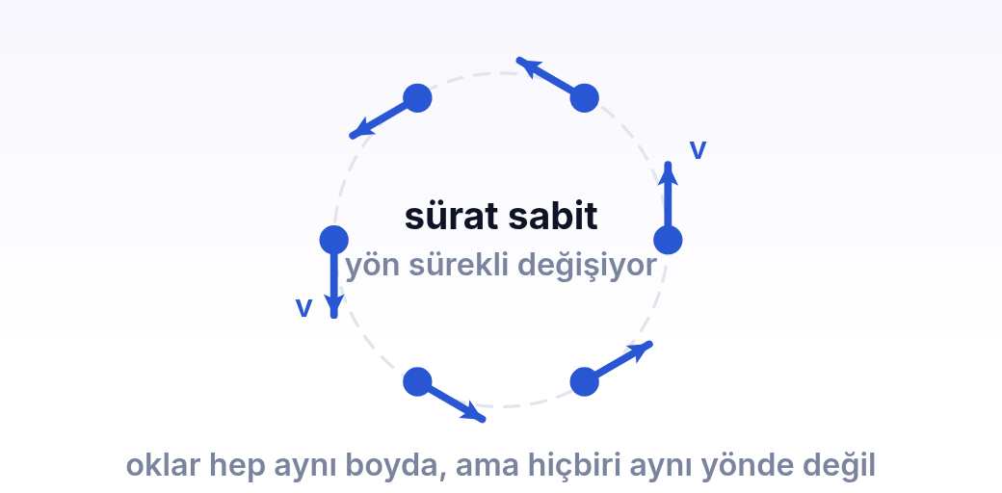
1 / 4 TEMEL · ADIM 5 / 6
02
Düzgün çembersel hareket nedir?
Düzgün çembersel harekette hız vektörü her noktada yörüngeye teğettir. Altı okun boyu birbirinin aynı — sürat değişmiyor. Ama yönleri farklı, yani hız değişiyor. Hız değişiyorsa ivme vardır; ivme varsa bir kuvvet vardır. Konunun tamamı bu zincirden çıkar.
dersler.perinet.org/cembersel-hareket.html
18
Notes:
Düzgün çembersel hareket nedir? — şekil
Düzgün çembersel harekette hız vektörü her noktada yörüngeye teğettir. Altı okun boyu birbirinin aynı — sürat değişmiyor. Ama yönleri farklı, yani hız değişiyor. Hız değişiyorsa ivme vardır; ivme varsa bir kuvvet vardır. Konunun tamamı bu zincirden çıkar.

Slide 19
1 / 4 TEMEL · ADIM 6 / 6
02
Düzgün çembersel hareket nedir?
Düzenli dönen saat ibresinin ucu, sabit süratle dönen atlıkarınca ve çembere yakın yörüngedeki bir uydu bu harekete iyi örneklerdir.
Virajda gaza basan ya da fren yapan araba ise düzgün çembersel hareket yapmaz; onun hem yönü hem sürati değişir.
dersler.perinet.org/cembersel-hareket.html
19
Notes:
Düzgün çembersel hareket nedir? — adım 6/6
• Düzenli dönen saat ibresinin ucu, sabit süratle dönen atlıkarınca ve çembere yakın yörüngedeki bir uydu bu harekete iyi örneklerdir.
• Virajda gaza basan ya da fren yapan araba ise düzgün çembersel hareket yapmaz; onun hem yönü hem sürati değişir.

Slide 20
1 / 4 TEMEL
02
Düzgün çembersel hareket nedir?
KISACA · BU BÖLÜMDE ÖĞRENDİK
Düzgün çembersel harekette sürat sabittir, ama hız yörüngeye teğet olduğu için yönü her an değişir. Yönü değişen hız, ivmeli hareket demektir.
dersler.perinet.org/cembersel-hareket.html
20
Notes:
Kısaca: Düzgün çembersel harekette sürat sabittir, ama hız yörüngeye teğet olduğu için yönü her an değişir. Yönü değişen hız, ivmeli hareket demektir.
Sınıfa bu cümleyi kendi sözleriyle tekrar ettirin.

Slide 21
1 / 4 TEMEL · ADIM 1 / 5
03
Periyot ve frekans: dönmeyi saymak
Periyot (T), cismin bir tam turu tamamlama süresidir; birimi saniyedir.
Frekans (f) ise birim zamandaki tur sayısıdır; birimi hertz (1/s).
T = 1 / f
f = 1 / T
dersler.perinet.org/cembersel-hareket.html
21
Notes:
Periyot ve frekans: dönmeyi saymak — adım 1/5
• Periyot (T), cismin bir tam turu tamamlama süresidir; birimi saniyedir.
• Frekans (f) ise birim zamandaki tur sayısıdır; birimi hertz (1/s).
T = 1 / f f = 1 / T

Slide 22
1 / 4 TEMEL · ADIM 2 / 5
03
Periyot ve frekans: dönmeyi saymak
İkisi aynı bilginin iki okunuşudur.
Saniyede 4 tur atan cisim (f = 4 Hz) her turu 0,25 saniyede tamamlar; bir turu 2 saniyede atan cisim saniyede yarım tur atar (f = 0,5 Hz).
Makinelerde dönme çoğunlukla devir/dakika ile verilir; hertz'e çevirmek için 60'a bölmek yeter.
dersler.perinet.org/cembersel-hareket.html
22
Notes:
Periyot ve frekans: dönmeyi saymak — adım 2/5
• İkisi aynı bilginin iki okunuşudur.
• Saniyede 4 tur atan cisim (f = 4 Hz) her turu 0,25 saniyede tamamlar; bir turu 2 saniyede atan cisim saniyede yarım tur atar (f = 0,5 Hz).
• Makinelerde dönme çoğunlukla devir/dakika ile verilir; hertz'e çevirmek için 60'a bölmek yeter.

Slide 23
1 / 4 TEMEL · ADIM 3 / 5
03
Periyot ve frekans: dönmeyi saymak
Dönen şey | Periyot | Frekans
Saatin saniye ibresi | 60 s | 1/60 ≈ 0,017 Hz
Atlıkarınca | yaklaşık 10 s | 0,1 Hz
Çamaşır tamburu (1200 devir/dk) | 0,05 s | 20 Hz
Dünya'nın kendi ekseni çevresinde | yaklaşık 1 gün | günde 1 tur
dersler.perinet.org/cembersel-hareket.html
23
Notes:
Periyot ve frekans: dönmeyi saymak — adım 3/5
Dönen şey | Periyot | Frekans
Saatin saniye ibresi | 60 s | 1/60 ≈ 0,017 Hz
Atlıkarınca | yaklaşık 10 s | 0,1 Hz
Çamaşır tamburu (1200 devir/dk) | 0,05 s | 20 Hz
Dünya'nın kendi ekseni çevresinde | yaklaşık 1 gün | günde 1 tur

Slide 24
1 / 4 TEMEL · ADIM 4 / 5
03
Periyot ve frekans: dönmeyi saymak
Katı bir cisim (disk, tekerlek, atlıkarınca) döndüğünde üzerindeki bütün noktaların periyodu aynıdır — merkeze yakın da olsalar, uzak da.
Atlıkarıncanın iç sırasındaki at da dış sırasındaki at da turu aynı anda tamamlar.
dersler.perinet.org/cembersel-hareket.html
24
Notes:
Periyot ve frekans: dönmeyi saymak — adım 4/5
• Katı bir cisim (disk, tekerlek, atlıkarınca) döndüğünde üzerindeki bütün noktaların periyodu aynıdır — merkeze yakın da olsalar, uzak da.
• Atlıkarıncanın iç sırasındaki at da dış sırasındaki at da turu aynı anda tamamlar.

Slide 25
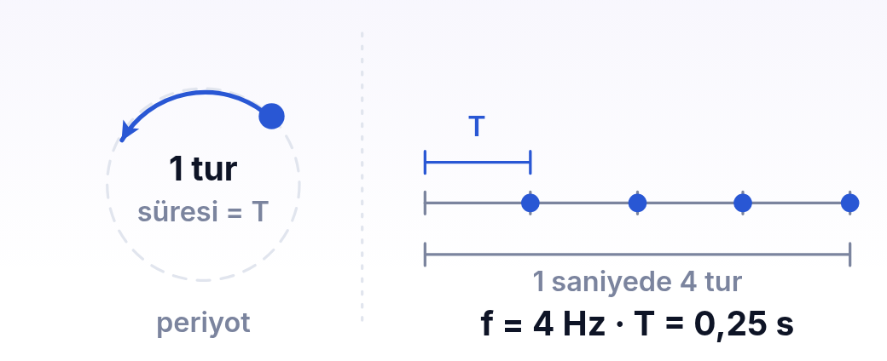
1 / 4 TEMEL · ADIM 5 / 5
03
Periyot ve frekans: dönmeyi saymak
Periyot (T) bir tam turun kaç saniye sürdüğü, frekans (f) ise bir saniyede kaç tur atıldığıdır. İkisi aynı bilginin iki okunuşu olduğu için birbirinin tersidir: T = 1/f. Saniyede 4 tur atan bir cisim, her turu 0,25 saniyede tamamlar.
dersler.perinet.org/cembersel-hareket.html
25
Notes:
Periyot ve frekans: dönmeyi saymak — şekil
Periyot (T) bir tam turun kaç saniye sürdüğü, frekans (f) ise bir saniyede kaç tur atıldığıdır. İkisi aynı bilginin iki okunuşu olduğu için birbirinin tersidir: T = 1/f. Saniyede 4 tur atan bir cisim, her turu 0,25 saniyede tamamlar.

Slide 26
1 / 4 TEMEL
03
Periyot ve frekans: dönmeyi saymak
KISACA · BU BÖLÜMDE ÖĞRENDİK
Periyot bir turun süresi, frekans bir saniyedeki tur sayısıdır ve T = 1/f. Dönen katı bir cismin bütün noktaları aynı periyotla döner.
dersler.perinet.org/cembersel-hareket.html
26
Notes:
Kısaca: Periyot bir turun süresi, frekans bir saniyedeki tur sayısıdır ve T = 1/f. Dönen katı bir cismin bütün noktaları aynı periyotla döner.
Sınıfa bu cümleyi kendi sözleriyle tekrar ettirin.

Slide 27
1 / 4 TEMEL
DÜŞÜN
Dakikada 120 tur atan bir tekerlek bir turu kaç saniyede tamamlar?
?
03 · Periyot ve frekans: dönmeyi saymak Cevap bir sonraki slaytta
dersler.perinet.org/cembersel-hareket.html
27
Notes:
Düşün: Dakikada 120 tur atan bir tekerlek bir turu kaç saniyede tamamlar?
Sınıfa sorun, birkaç tahmin alın; sonra cevap slaytına geçin.
Cevap: Önce hertz'e çevir: 120 / 60 = saniyede 2 tur, yani f = 2 Hz. Periyot bunun tersidir: T = 1/2 = 0,5 s. Kontrol: her tur 0,5 saniye sürüyorsa 60 saniyede 120 tur atılır ✓.

Slide 28
1 / 4 TEMEL
!
Cevap
Dakikada 120 tur atan bir tekerlek bir turu kaç saniyede tamamlar?
Önce hertz'e çevir: 120 / 60 = saniyede 2 tur, yani f = 2 Hz. Periyot bunun tersidir: T = 1/2 = 0,5 s. Kontrol: her tur 0,5 saniye sürüyorsa 60 saniyede 120 tur atılır ✓.
dersler.perinet.org/cembersel-hareket.html
28
Notes:
Cevap: Önce hertz'e çevir: 120 / 60 = saniyede 2 tur, yani f = 2 Hz. Periyot bunun tersidir: T = 1/2 = 0,5 s. Kontrol: her tur 0,5 saniye sürüyorsa 60 saniyede 120 tur atılır ✓.

Slide 29
1 / 4 TEMEL · ADIM 1 / 5
04
Çemberde kalmak için neden kuvvet gerekir?
Newton'un birinci yasasına göre net kuvvet etki etmeyen bir cisim ya durgun kalır ya da düz bir çizgide sabit hızla gider.
Cisimlerin hareket durumunu koruma eğilimine eylemsizlik denir.
Yön değiştirmek de bir hareket değişikliğidir; bu yüzden çembersel hareket kendiliğinden olmaz, cismi her an düz yolundan saptıran bir kuvvet gerekir.
dersler.perinet.org/cembersel-hareket.html
29
Notes:
Çemberde kalmak için neden kuvvet gerekir? — adım 1/5
• Newton'un birinci yasasına göre net kuvvet etki etmeyen bir cisim ya durgun kalır ya da düz bir çizgide sabit hızla gider.
• Cisimlerin hareket durumunu koruma eğilimine eylemsizlik denir.
• Yön değiştirmek de bir hareket değişikliğidir; bu yüzden çembersel hareket kendiliğinden olmaz, cismi her an düz yolundan saptıran bir kuvvet gerekir.

Slide 30
1 / 4 TEMEL · ADIM 2 / 5
04
Çemberde kalmak için neden kuvvet gerekir?
İpin ucuna bağladığın bir silgiyi başının üstünde döndür.
Elin ipi hep merkeze doğru çeker; silgi ise her an teğet doğrultuda gitmek ister ve ip onu durmadan içeri büker.
Kuvvet hıza dik kaldığı için süratini değiştirmez, yalnızca yönünü çevirir.
İpi bıraktığın an silgi o anki hız doğrultusunda, yani teğet boyunca gider.
dersler.perinet.org/cembersel-hareket.html
30
Notes:
Çemberde kalmak için neden kuvvet gerekir? — adım 2/5
• İpin ucuna bağladığın bir silgiyi başının üstünde döndür.
• Elin ipi hep merkeze doğru çeker; silgi ise her an teğet doğrultuda gitmek ister ve ip onu durmadan içeri büker.
• Kuvvet hıza dik kaldığı için süratini değiştirmez, yalnızca yönünü çevirir.
• İpi bıraktığın an silgi o anki hız doğrultusunda, yani teğet boyunca gider.

Slide 31
1 / 4 TEMEL · ADIM 3 / 5
04
Çemberde kalmak için neden kuvvet gerekir?
Test: İpi kesersen cisim dışarı doğru mu fırlar? Hayır — teğet doğrultuda gider. Dışarı iten bir kuvvet olsaydı yörünge merkezden uzaklaşan bir doğru olurdu. Sayfadaki 02 numaralı deney bunu gösteriyor.
dersler.perinet.org/cembersel-hareket.html
31
Notes:
Çemberde kalmak için neden kuvvet gerekir? — adım 3/5
Test: İpi kesersen cisim dışarı doğru mu fırlar? Hayır — teğet doğrultuda gider. Dışarı iten bir kuvvet olsaydı yörünge merkezden uzaklaşan bir doğru olurdu. Sayfadaki 02 numaralı deney bunu gösteriyor.

Slide 32
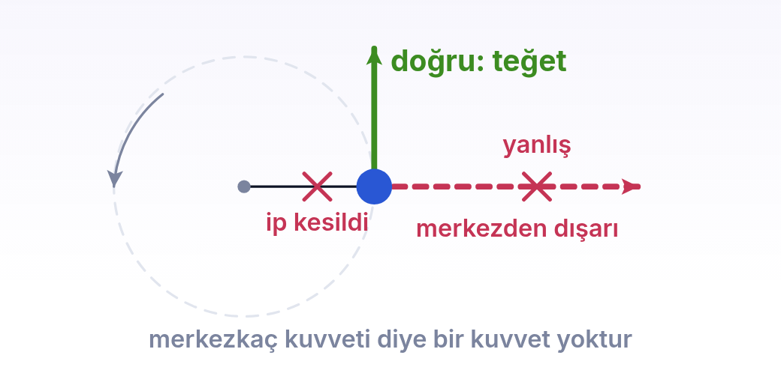
1 / 4 TEMEL · ADIM 4 / 5
04
Çemberde kalmak için neden kuvvet gerekir?
İp kesildiği anda cisme etki eden kuvvet kalmaz; 1. yasa gereği o anki hız doğrultusunda, yani teğet boyunca düz bir çizgide gider. "Dışarı doğru fırlama" hissi, dönen sistemin içinde bulunan gözlemcinin eylemsizliği kuvvet sanmasından doğar. Gerçek kuvvet, cismi içeri çeken merkezcil kuvvettir.
dersler.perinet.org/cembersel-hareket.html
32
Notes:
Çemberde kalmak için neden kuvvet gerekir? — şekil
İp kesildiği anda cisme etki eden kuvvet kalmaz; 1. yasa gereği o anki hız doğrultusunda, yani teğet boyunca düz bir çizgide gider. "Dışarı doğru fırlama" hissi, dönen sistemin içinde bulunan gözlemcinin eylemsizliği kuvvet sanmasından doğar. Gerçek kuvvet, cismi içeri çeken merkezcil kuvvettir.

Slide 33
1 / 4 TEMEL · ADIM 5 / 5
04
Çemberde kalmak için neden kuvvet gerekir?
Çekiç atma: atlet dönerken teli içeri çeker; bıraktığı an çekiç teğet doğrultuda uçar.
Islak şemsiye: döndürülen şemsiyenin kenarından kopan damlalar teğet doğrultuda saçılır.
Taşlama makinesi: dönen taştan kopan kıvılcımlar teğet boyunca düz çizgiler hâlinde fışkırır.
dersler.perinet.org/cembersel-hareket.html
33
Notes:
Çemberde kalmak için neden kuvvet gerekir? — adım 5/5
• Çekiç atma: atlet dönerken teli içeri çeker; bıraktığı an çekiç teğet doğrultuda uçar.
• Islak şemsiye: döndürülen şemsiyenin kenarından kopan damlalar teğet doğrultuda saçılır.
• Taşlama makinesi: dönen taştan kopan kıvılcımlar teğet boyunca düz çizgiler hâlinde fışkırır.

Slide 34
1 / 4 TEMEL
04
Çemberde kalmak için neden kuvvet gerekir?
KISACA · BU BÖLÜMDE ÖĞRENDİK
Eylemsizlik yüzünden cisim hep düz gitmek ister; onu çemberde tutmak için her an merkeze doğru bir kuvvet gerekir. Bu kuvvet kalkarsa cisim teğet doğrultuda gider.
dersler.perinet.org/cembersel-hareket.html
34
Notes:
Kısaca: Eylemsizlik yüzünden cisim hep düz gitmek ister; onu çemberde tutmak için her an merkeze doğru bir kuvvet gerekir. Bu kuvvet kalkarsa cisim teğet doğrultuda gider.
Sınıfa bu cümleyi kendi sözleriyle tekrar ettirin.

Slide 35
2
TEMEL BAĞINTILAR
v = 2πr / T = ω·r
çizgisel hız
BASAMAK 2 / 4
ω = 2π / T = 2π·f
açısal hız
Orta
a = v² / r = ω²·r
merkezcil ivme
Bağıntılar: hızı, ivmeyi ve kuvveti adım adım türet, sonra gerçek sayılarla hisset.
F = m·v² / r
merkezcil kuvvet
05 Çizgisel hız ve açısal hız
06 Merkezcil ivme: v²/r nereden geliyor?
07 Merkezcil kuvvet: bu görevi kim üstleniyor?
08 Sayılarla hisset: ne kadar hızlı, ne kadar ivme?
dersler.perinet.org/cembersel-hareket.html
35
Notes:
Basamak 2 — Orta: Bağıntılar: hızı, ivmeyi ve kuvveti adım adım türet, sonra gerçek sayılarla hisset.
05 Çizgisel hız ve açısal hız
06 Merkezcil ivme: v²/r nereden geliyor?
07 Merkezcil kuvvet: bu görevi kim üstleniyor?
08 Sayılarla hisset: ne kadar hızlı, ne kadar ivme?

Slide 36
2 / 4 ORTA · ADIM 1 / 6
05
Çizgisel hız ve açısal hız
Cisim bir turda 2πr uzunluğunda yol alır ve bunu T sürede yapar.
Buradan çizgisel hız:
v = 2πr / T
ω = 2π / T = 2π·f
v = ω · r
dersler.perinet.org/cembersel-hareket.html
36
Notes:
Çizgisel hız ve açısal hız — adım 1/6
• Cisim bir turda 2πr uzunluğunda yol alır ve bunu T sürede yapar.
• Buradan çizgisel hız:
v = 2πr / T ω = 2π / T = 2π·f v = ω · r

Slide 37
2 / 4 ORTA · ADIM 2 / 6
05
Çizgisel hız ve açısal hız
Formüldeki harfler ne anlama geliyor?
Sembol | Anlamı | Birimi
v | çizgisel hız: cismin çember boyunca sürati | m/s
r | yarıçap: merkezle cisim arasındaki uzaklık | m
T | periyot: bir tam turun süresi | s
f | frekans: bir saniyedeki tur sayısı | Hz (1/s)
ω | açısal hız: bir saniyede taranan açı (okunuşu “omega”) | rad/s
π | pi sayısı, yaklaşık 3,14; 2πr bir turda alınan yol, yani çemberin çevresi | —
dersler.perinet.org/cembersel-hareket.html
37
Notes:
Çizgisel hız ve açısal hız — adım 2/6
Formüldeki harfler ne anlama geliyor?
Sembol | Anlamı | Birimi
v | çizgisel hız: cismin çember boyunca sürati | m/s
r | yarıçap: merkezle cisim arasındaki uzaklık | m
T | periyot: bir tam turun süresi | s
f | frekans: bir saniyedeki tur sayısı | Hz (1/s)
ω | açısal hız: bir saniyede taranan açı (okunuşu “omega”) | rad/s
π | pi sayısı, yaklaşık 3,14; 2πr bir turda alınan yol, yani çemberin çevresi | —

Slide 38
2 / 4 ORTA · ADIM 3 / 6
05
Çizgisel hız ve açısal hız
Açısal hız (ω), birim zamanda taranan açıdır; birimi rad/s'dir.
Aynı disk üzerindeki noktaların ω'sı ortaktır, ama v = ω·r olduğu için yarıçapı büyük olanın çizgisel hızı büyüktür.
Sayfadaki 03 numaralı bölüm tam olarak bunu gösteriyor.
dersler.perinet.org/cembersel-hareket.html
38
Notes:
Çizgisel hız ve açısal hız — adım 3/6
• Açısal hız (ω), birim zamanda taranan açıdır; birimi rad/s'dir.
• Aynı disk üzerindeki noktaların ω'sı ortaktır, ama v = ω·r olduğu için yarıçapı büyük olanın çizgisel hızı büyüktür.
• Sayfadaki 03 numaralı bölüm tam olarak bunu gösteriyor.

Slide 39
2 / 4 ORTA · ADIM 4 / 6
05
Çizgisel hız ve açısal hız
Açıyı radyanla ölçmek hesabı sadeleştirir: açı = yay / yarıçap.
Yay yarıçapa eşitse açı 1 radyandır; çevre 2πr olduğundan bir tam tur 2π rad (≈ 6,28 rad, yani 360°) eder.
Üç bağıntı da bu tanımlardan çıkar:
dersler.perinet.org/cembersel-hareket.html
39
Notes:
Çizgisel hız ve açısal hız — adım 4/6
• Açıyı radyanla ölçmek hesabı sadeleştirir: açı = yay / yarıçap.
• Yay yarıçapa eşitse açı 1 radyandır; çevre 2πr olduğundan bir tam tur 2π rad (≈ 6,28 rad, yani 360°) eder.
• Üç bağıntı da bu tanımlardan çıkar:

Slide 40
2 / 4 ORTA · ADIM 5 / 6
05
Çizgisel hız ve açısal hız
Çizgisel hız: bir turda alınan yol çevre kadardır (2πr), süresi T'dir: v = 2πr/T.
Açısal hız: bir turda taranan açı 2π radyandır: ω = 2π/T; T = 1/f olduğundan ω = 2π·f.
İkisini bağlamak: v = (2π/T)·r diye yazarsan parantezin içi ω'dır: v = ω·r.
Birim kontrolü: radyan iki uzunluğun oranı olduğu için birimsizdir; ω·r için (rad/s)·m = m/s çıkar, bu bir hızdır ✓.
dersler.perinet.org/cembersel-hareket.html
40
Notes:
Çizgisel hız ve açısal hız — adım 5/6
• Çizgisel hız: bir turda alınan yol çevre kadardır (2πr), süresi T'dir: v = 2πr/T.
• Açısal hız: bir turda taranan açı 2π radyandır: ω = 2π/T; T = 1/f olduğundan ω = 2π·f.
• İkisini bağlamak: v = (2π/T)·r diye yazarsan parantezin içi ω'dır: v = ω·r.
• Birim kontrolü: radyan iki uzunluğun oranı olduğu için birimsizdir; ω·r için (rad/s)·m = m/s çıkar, bu bir hızdır ✓.

Slide 41
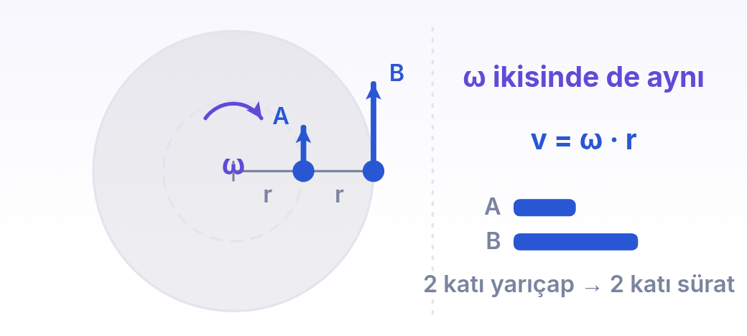
2 / 4 ORTA · ADIM 6 / 6
05
Çizgisel hız ve açısal hız
Bir diskin üzerindeki bütün noktalar aynı sürede bir tur atar; yani periyotları ve açısal hızları aynıdır. Ama kenardaki nokta aynı sürede daha uzun bir yay katettiği için çizgisel hızı büyüktür. v = ω·r bağıntısı tam olarak bunu söyler: ω ortak, v yarıçapla orantılı.
dersler.perinet.org/cembersel-hareket.html
41
Notes:
Çizgisel hız ve açısal hız — şekil
Bir diskin üzerindeki bütün noktalar aynı sürede bir tur atar; yani periyotları ve açısal hızları aynıdır. Ama kenardaki nokta aynı sürede daha uzun bir yay katettiği için çizgisel hızı büyüktür. v = ω·r bağıntısı tam olarak bunu söyler: ω ortak, v yarıçapla orantılı.

Slide 42
2 / 4 ORTA
05
Çizgisel hız ve açısal hız
KISACA · BU BÖLÜMDE ÖĞRENDİK
Çizgisel hız v = 2πr/T, açısal hız ω = 2π/T'dir ve v = ω·r. Dönen bir diskte ω her noktada aynıdır; çizgisel hız ise merkezden uzaklıkla doğru orantılı artar.
dersler.perinet.org/cembersel-hareket.html
42
Notes:
Kısaca: Çizgisel hız v = 2πr/T, açısal hız ω = 2π/T'dir ve v = ω·r. Dönen bir diskte ω her noktada aynıdır; çizgisel hız ise merkezden uzaklıkla doğru orantılı artar.
Sınıfa bu cümleyi kendi sözleriyle tekrar ettirin.

Slide 43
2 / 4 ORTA
DÜŞÜN
Atlıkarıncada dış sıradaki at iç sıradakinden merkeze iki kat uzaksa, hangisi kaç kat hızlıdır?
?
05 · Çizgisel hız ve açısal hız Cevap bir sonraki slaytta
dersler.perinet.org/cembersel-hareket.html
43
Notes:
Düşün: Atlıkarıncada dış sıradaki at iç sıradakinden merkeze iki kat uzaksa, hangisi kaç kat hızlıdır?
Sınıfa sorun, birkaç tahmin alın; sonra cevap slaytına geçin.
Cevap: İkisinin periyodu ve açısal hızı aynıdır. Ama dış at aynı sürede iki kat uzun bir çember çizer, bu yüzden çizgisel hızı iki kat büyüktür. v = ω·r de aynı sonucu verir: ω ortak, r iki kat, v iki kat.

Slide 44
2 / 4 ORTA
!
Cevap
Atlıkarıncada dış sıradaki at iç sıradakinden merkeze iki kat uzaksa, hangisi kaç kat hızlıdır?
İkisinin periyodu ve açısal hızı aynıdır. Ama dış at aynı sürede iki kat uzun bir çember çizer, bu yüzden çizgisel hızı iki kat büyüktür. v = ω·r de aynı sonucu verir: ω ortak, r iki kat, v iki kat.
dersler.perinet.org/cembersel-hareket.html
44
Notes:
Cevap: İkisinin periyodu ve açısal hızı aynıdır. Ama dış at aynı sürede iki kat uzun bir çember çizer, bu yüzden çizgisel hızı iki kat büyüktür. v = ω·r de aynı sonucu verir: ω ortak, r iki kat, v iki kat.

Slide 45
2 / 4 ORTA · ADIM 1 / 5
06
Merkezcil ivme: v²/r nereden geliyor?
Hızın yönünü çeviren ivmenin yönü, hız vektörüne diktir ve daima çemberin merkezine doğrudur.
Bu yüzden adına merkezcil (merkeze doğru) ivme denir.
a = v² / r
a = ω² · r
a = 4π²r / T²
dersler.perinet.org/cembersel-hareket.html
45
Notes:
Merkezcil ivme: v²/r nereden geliyor? — adım 1/5
• Hızın yönünü çeviren ivmenin yönü, hız vektörüne diktir ve daima çemberin merkezine doğrudur.
• Bu yüzden adına merkezcil (merkeze doğru) ivme denir.
a = v² / r a = ω² · r a = 4π²r / T²

Slide 46
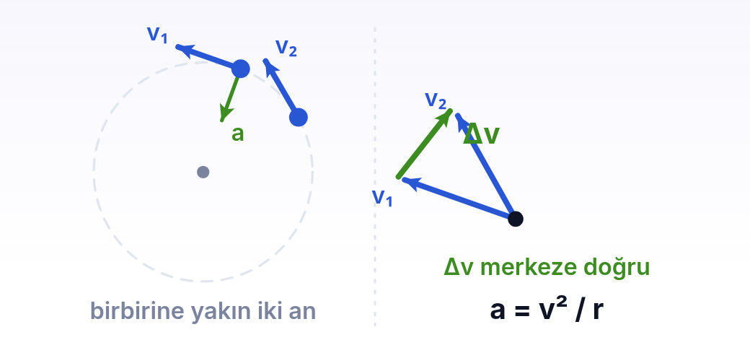
2 / 4 ORTA · ADIM 2 / 5
06
Merkezcil ivme: v²/r nereden geliyor?
Çok kısa bir süre içinde hız vektörü v₁'den v₂'ye döner. İkisini kuyruk kuyruğa koyduğumuzda aradaki fark Δv ortaya çıkar ve iki nokta birbirine yaklaştıkça bu fark tam olarak merkeze doğru bakar. İvme Δv yönünde olduğu için merkezcil ivme adını alır; büyüklüğü v²/r'dir. Sürat büyüdükçe ivme karesiyle artar, yarıçap büyüdükçe azalır.
dersler.perinet.org/cembersel-hareket.html
46
Notes:
Merkezcil ivme: v²/r nereden geliyor? — şekil
Çok kısa bir süre içinde hız vektörü v₁'den v₂'ye döner. İkisini kuyruk kuyruğa koyduğumuzda aradaki fark Δv ortaya çıkar ve iki nokta birbirine yaklaştıkça bu fark tam olarak merkeze doğru bakar. İvme Δv yönünde olduğu için merkezcil ivme adını alır; büyüklüğü v²/r'dir. Sürat büyüdükçe ivme karesiyle artar, yarıçap büyüdükçe azalır.

Slide 47
2 / 4 ORTA · ADIM 3 / 5
06
Merkezcil ivme: v²/r nereden geliyor?
Cisim çok kısa bir Δt süresinde çember üzerinde Δs kadar yol alsın.
Bu sürede yarıçap küçük bir açı kadar döner; hız vektörü yarıçapa hep dik olduğu için o da aynı açı kadar döner.
Gerisi iki üçgeni karşılaştırmaktır:
dersler.perinet.org/cembersel-hareket.html
47
Notes:
Merkezcil ivme: v²/r nereden geliyor? — adım 3/5
• Cisim çok kısa bir Δt süresinde çember üzerinde Δs kadar yol alsın.
• Bu sürede yarıçap küçük bir açı kadar döner; hız vektörü yarıçapa hep dik olduğu için o da aynı açı kadar döner.
• Gerisi iki üçgeni karşılaştırmaktır:

Slide 48
2 / 4 ORTA · ADIM 4 / 5
06
Merkezcil ivme: v²/r nereden geliyor?
İki üçgen: iki yakın konumu merkeze bağlayan yarıçaplar (r, r) ile iki hız vektörü (v₁, v₂) aynı açıyı yapar.
Benzerlik: ikisi de ikizkenar ve tepe açıları eşit, yani benzer üçgenler: Δv / v = Δs / r.
Hız değişimi: kısa sürede alınan yol Δs = v·Δt olduğundan Δv = v·(v·Δt)/r = v²·Δt/r.
İvme: a = Δv/Δt = v²/r. Δt küçüldükçe Δv tam olarak merkeze bakar.
Öteki biçimler: v = ω·r koyarsan a = ω²·r; v = 2πr/T koyarsan a = 4π²r/T².
dersler.perinet.org/cembersel-hareket.html
48
Notes:
Merkezcil ivme: v²/r nereden geliyor? — adım 4/5
• İki üçgen: iki yakın konumu merkeze bağlayan yarıçaplar (r, r) ile iki hız vektörü (v₁, v₂) aynı açıyı yapar.
• Benzerlik: ikisi de ikizkenar ve tepe açıları eşit, yani benzer üçgenler: Δv / v = Δs / r.
• Hız değişimi: kısa sürede alınan yol Δs = v·Δt olduğundan Δv = v·(v·Δt)/r = v²·Δt/r.
• İvme: a = Δv/Δt = v²/r. Δt küçüldükçe Δv tam olarak merkeze bakar.
• Öteki biçimler: v = ω·r koyarsan a = ω²·r; v = 2πr/T koyarsan a = 4π²r/T².

Slide 49
2 / 4 ORTA · ADIM 5 / 5
06
Merkezcil ivme: v²/r nereden geliyor?
Birim kontrolü: (m/s)² / m = m/s² ✓; “a = v/r” yazsaydın 1/s çıkardı, hatanı birim yakalar.
Bağıntıya iki yönden bakmak gerekir: yarıçap sabitken hız iki katına çıkarsa ivme dört katına çıkar (v²).
Hız sabitken yarıçap büyüdükçe ivme azalır (1/r): geniş viraj, yumuşak dönüş demektir.
Sayfanın 01 numaralı laboratuvarındaki iki grafik bu iki bakışı çiziyor.
dersler.perinet.org/cembersel-hareket.html
49
Notes:
Merkezcil ivme: v²/r nereden geliyor? — adım 5/5
• Birim kontrolü: (m/s)² / m = m/s² ✓; “a = v/r” yazsaydın 1/s çıkardı, hatanı birim yakalar.
• Bağıntıya iki yönden bakmak gerekir: yarıçap sabitken hız iki katına çıkarsa ivme dört katına çıkar (v²).
• Hız sabitken yarıçap büyüdükçe ivme azalır (1/r): geniş viraj, yumuşak dönüş demektir.
• Sayfanın 01 numaralı laboratuvarındaki iki grafik bu iki bakışı çiziyor.

Slide 50
2 / 4 ORTA
06
Merkezcil ivme: v²/r nereden geliyor?
KISACA · BU BÖLÜMDE ÖĞRENDİK
Merkezcil ivme hıza dik ve merkeze doğrudur; büyüklüğü a = v²/r = ω²·r'dir. Sürat iki katına çıkarsa ivme dört katına çıkar; aynı süratte geniş yarıçap küçük ivme demektir.
dersler.perinet.org/cembersel-hareket.html
50
Notes:
Kısaca: Merkezcil ivme hıza dik ve merkeze doğrudur; büyüklüğü a = v²/r = ω²·r'dir. Sürat iki katına çıkarsa ivme dört katına çıkar; aynı süratte geniş yarıçap küçük ivme demektir.
Sınıfa bu cümleyi kendi sözleriyle tekrar ettirin.

Slide 51
2 / 4 ORTA · ADIM 1 / 5
07
Merkezcil kuvvet: bu görevi kim üstleniyor?
Newton'un 2. yasası gereği ivme varsa net kuvvet de vardır.
Çembersel harekette net kuvvet merkeze doğrudur ve büyüklüğü:
F = m·a = m·v² / r
F = m·ω²·r
dersler.perinet.org/cembersel-hareket.html
51
Notes:
Merkezcil kuvvet: bu görevi kim üstleniyor? — adım 1/5
• Newton'un 2. yasası gereği ivme varsa net kuvvet de vardır.
• Çembersel harekette net kuvvet merkeze doğrudur ve büyüklüğü:
F = m·a = m·v² / r F = m·ω²·r

Slide 52
2 / 4 ORTA · ADIM 2 / 5
07
Merkezcil kuvvet: bu görevi kim üstleniyor?
Laboratuvarın başlangıç ayarında (r = 1 m, T = 4 s, m = 2 kg) ekranda v ≈ 1,57 m/s, a ≈ 2,47 m/s² ve F ≈ 4,9 N okunur; bunları kendin hesaplayıp karşılaştırabilirsin.
Kütle 3 katı düğmesine bastığında ivme değişmez, kuvvet üç katına çıkar.
Merkezcil kuvvet yeni bir kuvvet türü değildir. O, mevcut kuvvetlerden birinin (ya da bileşkesinin) üstlendiği bir roldür: ipteki gerilme, virajda sürtünme, Ay için yerçekimi, elektronu tutan elektriksel çekim. "Serbest cisim diyagramına merkezcil kuvvet eklenmez"; hangi kuvvetin bu rolü üstlendiği bulunur.
dersler.perinet.org/cembersel-hareket.html
52
Notes:
Merkezcil kuvvet: bu görevi kim üstleniyor? — adım 2/5
• Laboratuvarın başlangıç ayarında (r = 1 m, T = 4 s, m = 2 kg) ekranda v ≈ 1,57 m/s, a ≈ 2,47 m/s² ve F ≈ 4,9 N okunur; bunları kendin hesaplayıp karşılaştırabilirsin.
• Kütle 3 katı düğmesine bastığında ivme değişmez, kuvvet üç katına çıkar.
Merkezcil kuvvet yeni bir kuvvet türü değildir. O, mevcut kuvvetlerden birinin (ya da bileşkesinin) üstlendiği bir roldür: ipteki gerilme, virajda sürtünme, Ay için yerçekimi, elektronu tutan elektriksel çekim. "Serbest cisim diyagramına merkezcil kuvvet eklenmez"; hangi kuvvetin bu rolü üstlendiği bulunur.

Slide 53
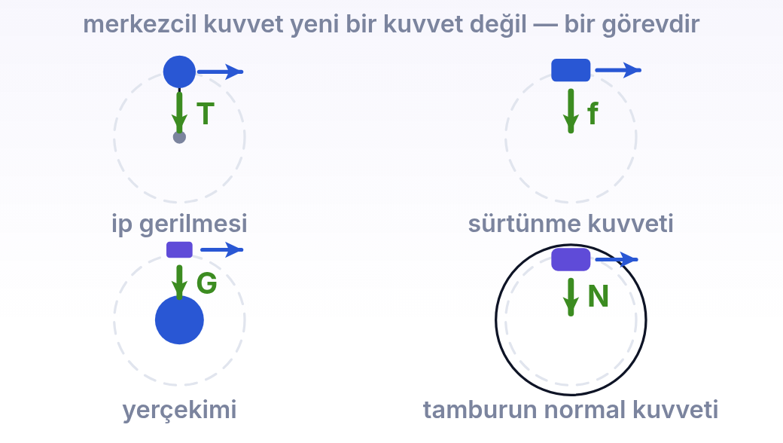
2 / 4 ORTA · ADIM 3 / 5
07
Merkezcil kuvvet: bu görevi kim üstleniyor?
"Merkezcil kuvvet" diye ayrı bir kuvvet türü yoktur; bu, bir kuvvetin üstlendiği görevin adıdır. Dönen taşta bu görevi ip gerilmesi, virajdaki arabada lastik sürtünmesi, uyduda yerçekimi, çamaşır makinesinde tambur duvarı üstlenir. Hepsinde yeşil ok merkeze bakar, mavi ok (hız) ise teğettir.
dersler.perinet.org/cembersel-hareket.html
53
Notes:
Merkezcil kuvvet: bu görevi kim üstleniyor? — şekil
"Merkezcil kuvvet" diye ayrı bir kuvvet türü yoktur; bu, bir kuvvetin üstlendiği görevin adıdır. Dönen taşta bu görevi ip gerilmesi, virajdaki arabada lastik sürtünmesi, uyduda yerçekimi, çamaşır makinesinde tambur duvarı üstlenir. Hepsinde yeşil ok merkeze bakar, mavi ok (hız) ise teğettir.

Slide 54
2 / 4 ORTA · ADIM 4 / 5
07
Merkezcil kuvvet: bu görevi kim üstleniyor?
Durum | Merkezcil kuvveti sağlayan | Bağıntı
İpin ucunda dönen taş | İpteki gerilme kuvveti | T = mv²/r
Virajı alan araç | Yol–lastik sürtünmesi | μmg ≥ mv²/r
Dünya çevresindeki uydu | Yerçekimi | GMm/r² = mv²/r
Çamaşır makinesi sıkma | Tambur duvarı (normal kuvvet) | N = mv²/r
dersler.perinet.org/cembersel-hareket.html
54
Notes:
Merkezcil kuvvet: bu görevi kim üstleniyor? — adım 4/5
Durum | Merkezcil kuvveti sağlayan | Bağıntı
İpin ucunda dönen taş | İpteki gerilme kuvveti | T = mv²/r
Virajı alan araç | Yol–lastik sürtünmesi | μmg ≥ mv²/r
Dünya çevresindeki uydu | Yerçekimi | GMm/r² = mv²/r
Çamaşır makinesi sıkma | Tambur duvarı (normal kuvvet) | N = mv²/r

Slide 55
2 / 4 ORTA · ADIM 5 / 5
07
Merkezcil kuvvet: bu görevi kim üstleniyor?
Tablodaki T ipteki gerilme kuvvetidir; periyotla karıştırma.
Soruları hep aynı sırayla çöz: önce gerçek kuvvetleri çiz (ayrıca “merkezcil kuvvet” oku ekleme), sonra merkeze bakanları artı, dışa bakanları eksi alarak topla, en sonda bu toplamı m·v²/r'ye eşitle.
dersler.perinet.org/cembersel-hareket.html
55
Notes:
Merkezcil kuvvet: bu görevi kim üstleniyor? — adım 5/5
• Tablodaki T ipteki gerilme kuvvetidir; periyotla karıştırma.
• Soruları hep aynı sırayla çöz: önce gerçek kuvvetleri çiz (ayrıca “merkezcil kuvvet” oku ekleme), sonra merkeze bakanları artı, dışa bakanları eksi alarak topla, en sonda bu toplamı m·v²/r'ye eşitle.

Slide 56
2 / 4 ORTA
07
Merkezcil kuvvet: bu görevi kim üstleniyor?
KISACA · BU BÖLÜMDE ÖĞRENDİK
Çembersel harekette net kuvvet merkeze doğrudur ve F = m·v²/r. Bu yeni bir kuvvet değildir; ip gerilmesi, sürtünme, yerçekimi ya da normal kuvvet bu görevi üstlenir.
dersler.perinet.org/cembersel-hareket.html
56
Notes:
Kısaca: Çembersel harekette net kuvvet merkeze doğrudur ve F = m·v²/r. Bu yeni bir kuvvet değildir; ip gerilmesi, sürtünme, yerçekimi ya da normal kuvvet bu görevi üstlenir.
Sınıfa bu cümleyi kendi sözleriyle tekrar ettirin.

Slide 57
2 / 4 ORTA · ADIM 1 / 3
08
Sayılarla hisset: ne kadar hızlı, ne kadar ivme?
Formüller soyut kalmasın; tanıdık dönen sistemlerin hızına ve merkezcil ivmesine bakalım (değerler yuvarlatılmış, parantezde g'nin kaç katı olduğu yazılı):
dersler.perinet.org/cembersel-hareket.html
57
Notes:
Sayılarla hisset: ne kadar hızlı, ne kadar ivme? — adım 1/3
• Formüller soyut kalmasın; tanıdık dönen sistemlerin hızına ve merkezcil ivmesine bakalım (değerler yuvarlatılmış, parantezde g'nin kaç katı olduğu yazılı):

Slide 58
2 / 4 ORTA · ADIM 2 / 3
08
Sayılarla hisset: ne kadar hızlı, ne kadar ivme?
Dönen (yarıçap, periyot) | Çizgisel hız | Merkezcil ivme
Atlıkarınca, dış sıra (5 m, 10 s) | 3,1 m/s | 2,0 m/s² (0,2 g)
Çamaşır tamburu (0,25 m, 0,05 s) | 31 m/s | 3 900 m/s² (400 g)
Uzay istasyonu (6 770 km, 92 dk) | 7,7 km/s | 8,7 m/s² (0,9 g)
Ay (384 000 km, 27,3 gün) | 1,0 km/s | 0,0027 m/s²
Dünya, Güneş çevresinde (150 milyon km, 1 yıl) | 30 km/s | 0,006 m/s²
dersler.perinet.org/cembersel-hareket.html
58
Notes:
Sayılarla hisset: ne kadar hızlı, ne kadar ivme? — adım 2/3
Dönen (yarıçap, periyot) | Çizgisel hız | Merkezcil ivme
Atlıkarınca, dış sıra (5 m, 10 s) | 3,1 m/s | 2,0 m/s² (0,2 g)
Çamaşır tamburu (0,25 m, 0,05 s) | 31 m/s | 3 900 m/s² (400 g)
Uzay istasyonu (6 770 km, 92 dk) | 7,7 km/s | 8,7 m/s² (0,9 g)
Ay (384 000 km, 27,3 gün) | 1,0 km/s | 0,0027 m/s²
Dünya, Güneş çevresinde (150 milyon km, 1 yıl) | 30 km/s | 0,006 m/s²

Slide 59
2 / 4 ORTA · ADIM 3 / 3
08
Sayılarla hisset: ne kadar hızlı, ne kadar ivme?
İlk düzen: en hızlı olan en ivmeli değildir.
Çamaşır tamburu saniyede ancak 31 m yol alır, ama yarıçapı çok küçük olduğu için ivmesi yerçekiminin yaklaşık 400 katıdır.
Ay saniyede 1 km gider, ama öyle geniş bir çember çizer ki yönü çok ağır değişir.
Belirleyici olan v tek başına değil, v²/r oranıdır.
dersler.perinet.org/cembersel-hareket.html
59
Notes:
Sayılarla hisset: ne kadar hızlı, ne kadar ivme? — adım 3/3
• İlk düzen: en hızlı olan en ivmeli değildir.
• Çamaşır tamburu saniyede ancak 31 m yol alır, ama yarıçapı çok küçük olduğu için ivmesi yerçekiminin yaklaşık 400 katıdır.
• Ay saniyede 1 km gider, ama öyle geniş bir çember çizer ki yönü çok ağır değişir.
• Belirleyici olan v tek başına değil, v²/r oranıdır.

Slide 60
2 / 4 ORTA
08
Sayılarla hisset: ne kadar hızlı, ne kadar ivme?
KISACA · BU BÖLÜMDE ÖĞRENDİK
Merkezcil ivmeyi sürat tek başına belirlemez, v²/r oranı belirler. Küçük yarıçaplı çamaşır tamburu yaklaşık 400 g'ye ulaşırken saniyede 1 km giden Ay'ın ivmesi yalnızca 0,0027 m/s²'dir.
dersler.perinet.org/cembersel-hareket.html
60
Notes:
Kısaca: Merkezcil ivmeyi sürat tek başına belirlemez, v²/r oranı belirler. Küçük yarıçaplı çamaşır tamburu yaklaşık 400 g'ye ulaşırken saniyede 1 km giden Ay'ın ivmesi yalnızca 0,0027 m/s²'dir.
Sınıfa bu cümleyi kendi sözleriyle tekrar ettirin.

Slide 61
2 / 4 ORTA
DÜŞÜN
Uzay istasyonu Ay'dan yaklaşık 7,5 kat hızlı gidiyor; ivmesi neden binlerce kat büyük?
?
08 · Sayılarla hisset: ne kadar hızlı, ne kadar ivme? Cevap bir sonraki slaytta
dersler.perinet.org/cembersel-hareket.html
61
Notes:
Düşün: Uzay istasyonu Ay'dan yaklaşık 7,5 kat hızlı gidiyor; ivmesi neden binlerce kat büyük?
Sınıfa sorun, birkaç tahmin alın; sonra cevap slaytına geçin.
Cevap: Çünkü ivme hızın karesiyle büyür, yarıçapla küçülür. Hız 7,5 kat olunca v² yaklaşık 56 kat büyür; istasyonun yörünge yarıçapı ise Ay'ınkinden yaklaşık 57 kat küçüktür. İkisi çarpılınca 56 · 57 ≈ 3 200 kat çıkar: 0,0027 m/s² yerine 8,7 m/s².

Slide 62
2 / 4 ORTA
!
Cevap
Uzay istasyonu Ay'dan yaklaşık 7,5 kat hızlı gidiyor; ivmesi neden binlerce kat büyük?
Çünkü ivme hızın karesiyle büyür, yarıçapla küçülür. Hız 7,5 kat olunca v² yaklaşık 56 kat büyür; istasyonun yörünge yarıçapı ise Ay'ınkinden yaklaşık 57 kat küçüktür. İkisi çarpılınca 56 · 57 ≈ 3 200 kat çıkar: 0,0027 m/s² yerine 8,7 m/s².
dersler.perinet.org/cembersel-hareket.html
62
Notes:
Cevap: Çünkü ivme hızın karesiyle büyür, yarıçapla küçülür. Hız 7,5 kat olunca v² yaklaşık 56 kat büyür; istasyonun yörünge yarıçapı ise Ay'ınkinden yaklaşık 57 kat küçüktür. İkisi çarpılınca 56 · 57 ≈ 3 200 kat çıkar: 0,0027 m/s² yerine 8,7 m/s².

Slide 63
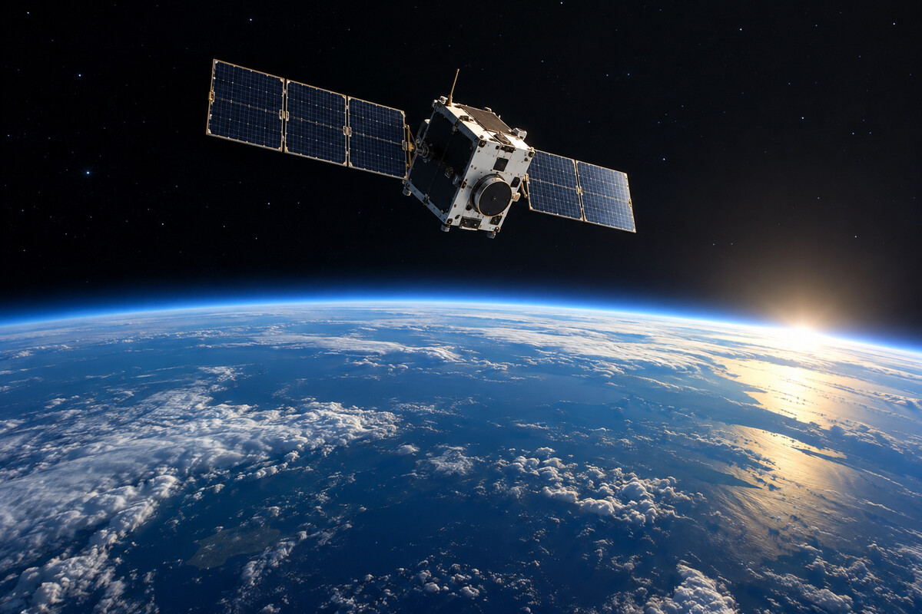
3
BASAMAK 3 / 4
İleri
Derinleşme: dönen sistemin içinden bakınca, eğimli virajlarda, düşey çemberde ve yörüngede ne olur?
09 Merkezkaç kuvveti yanılgısı
10 Virajda savrulma sınırı ve eğimli yollar
Yörüngedeki bir uyduyu çemberde tutan ne ip ne raydır: merkezcil kuvvet görevini yerçekimi üstlenir. Uzay istasyonunun bulunduğu yaklaşık 400 km yükseklikte dolanan bir araç saniyede yaklaşık 7,7 km yol alır ve Dünya'nın çevresini yaklaşık 92 dakikada bir dolanır.
11 Düşey çember: kova neden dökülmez?
12 Çembersel hareket gerçek dünyada
dersler.perinet.org/cembersel-hareket.html
63
Notes:
Basamak 3 — İleri: Derinleşme: dönen sistemin içinden bakınca, eğimli virajlarda, düşey çemberde ve yörüngede ne olur?
09 Merkezkaç kuvveti yanılgısı
10 Virajda savrulma sınırı ve eğimli yollar
11 Düşey çember: kova neden dökülmez?
12 Çembersel hareket gerçek dünyada
Görsel: Yörüngedeki bir uyduyu çemberde tutan ne ip ne raydır: merkezcil kuvvet görevini yerçekimi üstlenir. Uzay istasyonunun bulunduğu yaklaşık 400 km yükseklikte dolanan bir araç saniyede yaklaşık 7,7 km yol alır ve Dünya'nın çevresini yaklaşık 92 dakikada bir dolanır.

Slide 64
3 / 4 İLERİ · ADIM 1 / 5
09
Merkezkaç kuvveti yanılgısı
Virajı hızlı alan bir araçta kendini kapıya doğru itiliyor hissedersin.
Aslında seni dışarı iten bir kuvvet yoktur: sen eylemsizliğin gereği doğrusal gitmek istersin, araç ise altından dönerek yön değiştirir.
Kapı sana çarpar ve seni çembere sokan merkeze doğru kuvveti uygular.
dersler.perinet.org/cembersel-hareket.html
64
Notes:
Merkezkaç kuvveti yanılgısı — adım 1/5
• Virajı hızlı alan bir araçta kendini kapıya doğru itiliyor hissedersin.
• Aslında seni dışarı iten bir kuvvet yoktur: sen eylemsizliğin gereği doğrusal gitmek istersin, araç ise altından dönerek yön değiştirir.
• Kapı sana çarpar ve seni çembere sokan merkeze doğru kuvveti uygular.

Slide 65
3 / 4 İLERİ · ADIM 2 / 5
09
Merkezkaç kuvveti yanılgısı
"Merkezkaç kuvveti" yalnızca dönen bir referans sisteminde tanımlanan bir hayalî (eylemsizlik) kuvvettir.
Yerdeki bir gözlemci için böyle bir kuvvet yoktur.
(Referans sistemi, hareketi ölçtüğün bakış yeridir.) Arabadaki yolcu kendini hareketsiz sayar ve kapının itişini dengeleyecek dışa doğru bir kuvvet varsayar; ama bu kuvveti uygulayan bir ip, yüzey ya da cisim gösterilemez.
dersler.perinet.org/cembersel-hareket.html
65
Notes:
Merkezkaç kuvveti yanılgısı — adım 2/5
• "Merkezkaç kuvveti" yalnızca dönen bir referans sisteminde tanımlanan bir hayalî (eylemsizlik) kuvvettir.
• Yerdeki bir gözlemci için böyle bir kuvvet yoktur.
• (Referans sistemi, hareketi ölçtüğün bakış yeridir.) Arabadaki yolcu kendini hareketsiz sayar ve kapının itişini dengeleyecek dışa doğru bir kuvvet varsayar; ama bu kuvveti uygulayan bir ip, yüzey ya da cisim gösterilemez.

Slide 66
3 / 4 İLERİ · ADIM 3 / 5
09
Merkezkaç kuvveti yanılgısı
Soru | Yerdeki gözlemci | Arabadaki yolcu
Yolcu ne yapıyor? | Araçla birlikte çember çiziyor | Yerinde duruyor, kapıya bastırılıyor
Kapının kuvveti | Merkeze doğru; yolcuyu döndürüyor | “Dışa iten kuvveti” dengeliyor
Dışa doğru kuvvet | Yok; yalnızca eylemsizlik | Var gibi görünüyor (hayalî)
dersler.perinet.org/cembersel-hareket.html
66
Notes:
Merkezkaç kuvveti yanılgısı — adım 3/5
Soru | Yerdeki gözlemci | Arabadaki yolcu
Yolcu ne yapıyor? | Araçla birlikte çember çiziyor | Yerinde duruyor, kapıya bastırılıyor
Kapının kuvveti | Merkeze doğru; yolcuyu döndürüyor | “Dışa iten kuvveti” dengeliyor
Dışa doğru kuvvet | Yok; yalnızca eylemsizlik | Var gibi görünüyor (hayalî)

Slide 67
3 / 4 İLERİ · ADIM 4 / 5
09
Merkezkaç kuvveti yanılgısı
Girişteki zincirli salıncağa da böyle bak: yerden bakınca eğik zincirin çekişinin bir parçası merkeze doğrudur ve koltuğu çemberde tutar; koltuktaki kişi ise kendini dışarı savruluyor hisseder.
dersler.perinet.org/cembersel-hareket.html
67
Notes:
Merkezkaç kuvveti yanılgısı — adım 4/5
• Girişteki zincirli salıncağa da böyle bak: yerden bakınca eğik zincirin çekişinin bir parçası merkeze doğrudur ve koltuğu çemberde tutar; koltuktaki kişi ise kendini dışarı savruluyor hisseder.

Slide 68
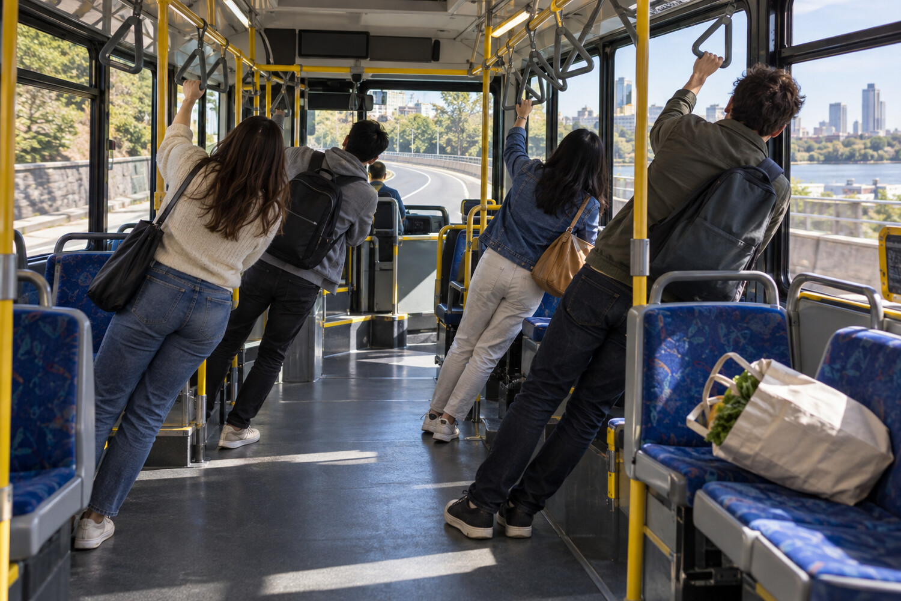
3 / 4 İLERİ · ADIM 5 / 5
09
Merkezkaç kuvveti yanılgısı
Otobüs sola dönerken ayaktaki yolcuların gövdeleri sağa, virajın dışına doğru yatar. Onları dışarı iten bir kuvvet yoktur: gövdeleri eylemsizlikle düz gitmeyi sürdürürken otobüs altlarından döner. Yolcuları dönüşe katan, tutamağın ve tabanın onlara uyguladığı içeri doğru kuvvettir.
dersler.perinet.org/cembersel-hareket.html
68
Notes:
Merkezkaç kuvveti yanılgısı — şekil
Otobüs sola dönerken ayaktaki yolcuların gövdeleri sağa, virajın dışına doğru yatar. Onları dışarı iten bir kuvvet yoktur: gövdeleri eylemsizlikle düz gitmeyi sürdürürken otobüs altlarından döner. Yolcuları dönüşe katan, tutamağın ve tabanın onlara uyguladığı içeri doğru kuvvettir.

Slide 69
3 / 4 İLERİ
09
Merkezkaç kuvveti yanılgısı
KISACA · BU BÖLÜMDE ÖĞRENDİK
Merkezkaç kuvveti yalnızca dönen sistemin içindeki gözlemcinin kullandığı hayalî bir kuvvettir; uygulayıcısı yoktur. Yerden bakınca yalnızca merkeze doğru gerçek bir kuvvet ve eylemsizlik vardır.
dersler.perinet.org/cembersel-hareket.html
69
Notes:
Kısaca: Merkezkaç kuvveti yalnızca dönen sistemin içindeki gözlemcinin kullandığı hayalî bir kuvvettir; uygulayıcısı yoktur. Yerden bakınca yalnızca merkeze doğru gerçek bir kuvvet ve eylemsizlik vardır.
Sınıfa bu cümleyi kendi sözleriyle tekrar ettirin.

Slide 70
3 / 4 İLERİ
DÜŞÜN
Dönen bir platformun kenarında tuttuğun topu bırakırsan, yerdeki biri topu nasıl bir yolda görür?
?
09 · Merkezkaç kuvveti yanılgısı Cevap bir sonraki slaytta
dersler.perinet.org/cembersel-hareket.html
70
Notes:
Düşün: Dönen bir platformun kenarında tuttuğun topu bırakırsan, yerdeki biri topu nasıl bir yolda görür?
Sınıfa sorun, birkaç tahmin alın; sonra cevap slaytına geçin.
Cevap: Yerdeki gözlemci topun bırakıldığı andaki hız doğrultusunda, yani teğet boyunca düz gittiğini görür. Platformdaki sen ise dönmeye devam ettiğin için topu eğri bir yol çizerek uzaklaşıyor görürsün. Hareket iki referans sisteminde farklı görünür, ama topa yatay bir kuvvet etki etmez.

Slide 71
3 / 4 İLERİ
!
Cevap
Dönen bir platformun kenarında tuttuğun topu bırakırsan, yerdeki biri topu nasıl bir yolda görür?
Yerdeki gözlemci topun bırakıldığı andaki hız doğrultusunda, yani teğet boyunca düz gittiğini görür. Platformdaki sen ise dönmeye devam ettiğin için topu eğri bir yol çizerek uzaklaşıyor görürsün. Hareket iki referans sisteminde farklı görünür, ama topa yatay bir kuvvet etki etmez.
dersler.perinet.org/cembersel-hareket.html
71
Notes:
Cevap: Yerdeki gözlemci topun bırakıldığı andaki hız doğrultusunda, yani teğet boyunca düz gittiğini görür. Platformdaki sen ise dönmeye devam ettiğin için topu eğri bir yol çizerek uzaklaşıyor görürsün. Hareket iki referans sisteminde farklı görünür, ama topa yatay bir kuvvet etki etmez.

Slide 72
3 / 4 İLERİ · ADIM 1 / 6
10
Virajda savrulma sınırı ve eğimli yollar
Düz bir virajda arabayı çemberde tutan tek yatay kuvvet sürtünmedir.
Gereken kuvvet mv²/r, yolun sağlayabildiği en büyük sürtünme ise μmg'dir (μ: lastik–yol sürtünme katsayısı).
Araç yol tutuyorsa m·v²/r ≤ μ·m·g olmalıdır; kütle iki yanda da bulunduğu için sadeleşir ve sınır hız ortaya çıkar:
vmaks = √(μ·g·r)
dersler.perinet.org/cembersel-hareket.html
72
Notes:
Virajda savrulma sınırı ve eğimli yollar — adım 1/6
• Düz bir virajda arabayı çemberde tutan tek yatay kuvvet sürtünmedir.
• Gereken kuvvet mv²/r, yolun sağlayabildiği en büyük sürtünme ise μmg'dir (μ: lastik–yol sürtünme katsayısı).
• Araç yol tutuyorsa m·v²/r ≤ μ·m·g olmalıdır; kütle iki yanda da bulunduğu için sadeleşir ve sınır hız ortaya çıkar:
vmaks = √(μ·g·r)

Slide 73
3 / 4 İLERİ · ADIM 2 / 6
10
Virajda savrulma sınırı ve eğimli yollar
Yol ıslanınca μ yarıya inerse sınır hız √2 kat (yaklaşık %30) düşer.
Virajın yarıçapı dört katına çıkarsa sınır hız iki katına çıkar.
Bu yüzden otoyol virajları geniş yarıçaplı yapılır ve yol yüzeyi eğimlendirilir.
Sayfanın 04 numaralı bölümünde yol durumunu değiştirip sınırın nasıl düştüğünü izleyebilirsin.
dersler.perinet.org/cembersel-hareket.html
73
Notes:
Virajda savrulma sınırı ve eğimli yollar — adım 2/6
• Yol ıslanınca μ yarıya inerse sınır hız √2 kat (yaklaşık %30) düşer.
• Virajın yarıçapı dört katına çıkarsa sınır hız iki katına çıkar.
• Bu yüzden otoyol virajları geniş yarıçaplı yapılır ve yol yüzeyi eğimlendirilir.
• Sayfanın 04 numaralı bölümünde yol durumunu değiştirip sınırın nasıl düştüğünü izleyebilirsin.

Slide 74
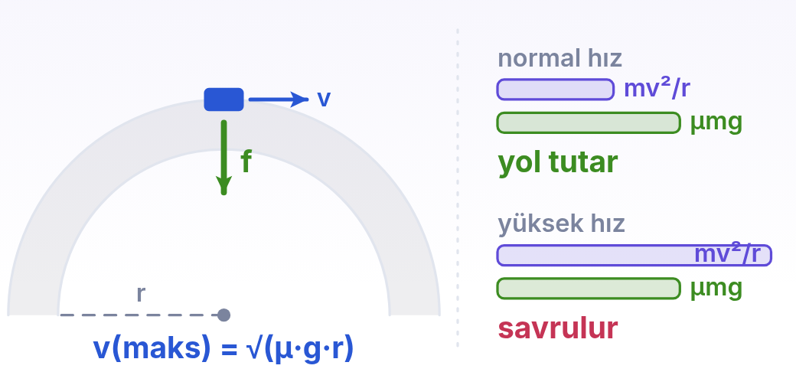
3 / 4 İLERİ · ADIM 3 / 6
10
Virajda savrulma sınırı ve eğimli yollar
Virajda merkezcil kuvveti lastik sürtünmesi sağlar ve bu kuvvetin bir üst sınırı vardır: μ·m·g. Gereken kuvvet mv²/r hızın karesiyle büyüdüğü için, belli bir hızdan sonra sürtünme yetişemez ve araç savrulur. Sınır hız √(μgr)'dir: yarıçapı küçük (keskin) virajlarda ve ıslak yolda (μ küçükken) çok daha düşüktür.
dersler.perinet.org/cembersel-hareket.html
74
Notes:
Virajda savrulma sınırı ve eğimli yollar — şekil
Virajda merkezcil kuvveti lastik sürtünmesi sağlar ve bu kuvvetin bir üst sınırı vardır: μ·m·g. Gereken kuvvet mv²/r hızın karesiyle büyüdüğü için, belli bir hızdan sonra sürtünme yetişemez ve araç savrulur. Sınır hız √(μgr)'dir: yarıçapı küçük (keskin) virajlarda ve ıslak yolda (μ küçükken) çok daha düşüktür.

Slide 75
3 / 4 İLERİ · ADIM 4 / 6
10
Virajda savrulma sınırı ve eğimli yollar
50 m yarıçaplı bir virajda (g = 10 m/s²) yol durumu sınır hızı şöyle değiştirir:
Yol durumu | Sürtünme katsayısı | Sınır hız
Kuru asfalt | 0,8 | 20 m/s (72 km/h)
Islak asfalt | 0,5 | 15,8 m/s (57 km/h)
Kar | 0,2 | 10 m/s (36 km/h)
Buz | ≈ 0,1 | 7,1 m/s (25 km/h)
dersler.perinet.org/cembersel-hareket.html
75
Notes:
Virajda savrulma sınırı ve eğimli yollar — adım 4/6
• 50 m yarıçaplı bir virajda (g = 10 m/s²) yol durumu sınır hızı şöyle değiştirir:
Yol durumu | Sürtünme katsayısı | Sınır hız
Kuru asfalt | 0,8 | 20 m/s (72 km/h)
Islak asfalt | 0,5 | 15,8 m/s (57 km/h)
Kar | 0,2 | 10 m/s (36 km/h)
Buz | ≈ 0,1 | 7,1 m/s (25 km/h)

Slide 76
3 / 4 İLERİ · ADIM 5 / 6
10
Virajda savrulma sınırı ve eğimli yollar
Eğimlendirme, virajın dış kenarını iç kenarından biraz yüksek yapmaktır; buna dever denir.
Eğimli yolda normal kuvvet biraz merkeze doğru yatar ve yatay bileşeni aracı çevirmeye yardım eder.
Düşeyde N·cos θ = m·g, yatayda N·sin θ = m·v²/r yazıp taraf tarafa bölersen sürtünmesiz ideal hızı veren bağıntı çıkar:
tan θ = v² / (g · r)
dersler.perinet.org/cembersel-hareket.html
76
Notes:
Virajda savrulma sınırı ve eğimli yollar — adım 5/6
• Eğimlendirme, virajın dış kenarını iç kenarından biraz yüksek yapmaktır; buna dever denir.
• Eğimli yolda normal kuvvet biraz merkeze doğru yatar ve yatay bileşeni aracı çevirmeye yardım eder.
• Düşeyde N·cos θ = m·g, yatayda N·sin θ = m·v²/r yazıp taraf tarafa bölersen sürtünmesiz ideal hızı veren bağıntı çıkar:
tan θ = v² / (g · r)

Slide 77
3 / 4 İLERİ · ADIM 6 / 6
10
Virajda savrulma sınırı ve eğimli yollar
100 m yarıçaplı virajda 20 m/s (72 km/h) için tan θ = 0,4, yani θ ≈ 22° gerekir; gerçek yollarda dever birkaç derecedir, gerisini sürtünme karşılar.
Zincirli salıncakta zincirin düşeyle yaptığı açı da aynı bağıntıya uyar ve kütleye bağlı değildir.
dersler.perinet.org/cembersel-hareket.html
77
Notes:
Virajda savrulma sınırı ve eğimli yollar — adım 6/6
• 100 m yarıçaplı virajda 20 m/s (72 km/h) için tan θ = 0,4, yani θ ≈ 22° gerekir; gerçek yollarda dever birkaç derecedir, gerisini sürtünme karşılar.
• Zincirli salıncakta zincirin düşeyle yaptığı açı da aynı bağıntıya uyar ve kütleye bağlı değildir.

Slide 78
3 / 4 İLERİ
10
Virajda savrulma sınırı ve eğimli yollar
KISACA · BU BÖLÜMDE ÖĞRENDİK
Düz virajda sınır hız v_{maks} = √(μ·g·r)'dir ve kütleden bağımsızdır. Eğimli yolda normal kuvvetin yatay bileşeni de yardım eder; sürtünmesiz ideal hız tan θ = v²/(g·r) ile bulunur.
dersler.perinet.org/cembersel-hareket.html
78
Notes:
Kısaca: Düz virajda sınır hız vmaks = √(μ·g·r)'dir ve kütleden bağımsızdır. Eğimli yolda normal kuvvetin yatay bileşeni de yardım eder; sürtünmesiz ideal hız tan θ = v²/(g·r) ile bulunur.
Sınıfa bu cümleyi kendi sözleriyle tekrar ettirin.

Slide 79
3 / 4 İLERİ · ADIM 1 / 5
11
Düşey çember: kova neden dökülmez?
Su dolu bir kovayı düşey bir çemberde hızla döndürürsen, kovanın baş aşağı durduğu tepe noktasında bile su dökülmez; yavaş döndürürsen başından aşağı boşalır.
Neden?
dersler.perinet.org/cembersel-hareket.html
79
Notes:
Düşey çember: kova neden dökülmez? — adım 1/5
• Su dolu bir kovayı düşey bir çemberde hızla döndürürsen, kovanın baş aşağı durduğu tepe noktasında bile su dökülmez; yavaş döndürürsen başından aşağı boşalır.
• Neden?

Slide 80
3 / 4 İLERİ · ADIM 2 / 5
11
Düşey çember: kova neden dökülmez?
Tepe noktada suya etki eden iki kuvvet de aşağı, yani merkeze doğrudur: ağırlık (m·g) ve kovanın dibinin uyguladığı normal kuvvet (N).
İkisi birlikte merkezcil kuvvet görevini üstlenir.
Kovanın dibi suyu itebilir ama çekemez; N en az sıfır olabilir.
Hız √(g·r)'nin altına düşerse ağırlık gerekenden büyük kalır, su çemberin içine doğru sapar ve kovadan ayrılır.
Tepe: N + m·g = m·v²/r
Alt: N − m·g = m·v²/r
vmin = √(g·r)
dersler.perinet.org/cembersel-hareket.html
80
Notes:
Düşey çember: kova neden dökülmez? — adım 2/5
• Tepe noktada suya etki eden iki kuvvet de aşağı, yani merkeze doğrudur: ağırlık (m·g) ve kovanın dibinin uyguladığı normal kuvvet (N).
• İkisi birlikte merkezcil kuvvet görevini üstlenir.
• Kovanın dibi suyu itebilir ama çekemez; N en az sıfır olabilir.
• Hız √(g·r)'nin altına düşerse ağırlık gerekenden büyük kalır, su çemberin içine doğru sapar ve kovadan ayrılır.
Tepe: N + m·g = m·v²/r Alt: N − m·g = m·v²/r vmin = √(g·r)

Slide 81
3 / 4 İLERİ · ADIM 3 / 5
11
Düşey çember: kova neden dökülmez?
Kol boyu yaklaşık 1 m ise en küçük hız √10 ≈ 3,2 m/s'dir; bir tur en fazla yaklaşık 2 saniye sürmelidir.
10 m yarıçaplı bir lunapark döngüsünde yolcuların emniyet barına asılı kalmaması için vagon tepe noktadan en az 10 m/s (36 km/h) hızla geçmelidir.
En alt noktada ise ağırlık dışa bakar; ip ya da ray en çok orada zorlanır.
dersler.perinet.org/cembersel-hareket.html
81
Notes:
Düşey çember: kova neden dökülmez? — adım 3/5
• Kol boyu yaklaşık 1 m ise en küçük hız √10 ≈ 3,2 m/s'dir; bir tur en fazla yaklaşık 2 saniye sürmelidir.
• 10 m yarıçaplı bir lunapark döngüsünde yolcuların emniyet barına asılı kalmaması için vagon tepe noktadan en az 10 m/s (36 km/h) hızla geçmelidir.
• En alt noktada ise ağırlık dışa bakar; ip ya da ray en çok orada zorlanır.

Slide 82
3 / 4 İLERİ · ADIM 4 / 5
11
Düşey çember: kova neden dökülmez?
Modelin sınırı: Yerçekimi düşey çemberde cismi inerken hızlandırır, çıkarken yavaşlatır; sürat kendiliğinden sabit kalmaz ve hareket artık düzgün değildir. Yine de merkeze doğru bileşen için a = v²/r her an geçerlidir; v yerine o andaki sürat konur.
dersler.perinet.org/cembersel-hareket.html
82
Notes:
Düşey çember: kova neden dökülmez? — adım 4/5
Modelin sınırı: Yerçekimi düşey çemberde cismi inerken hızlandırır, çıkarken yavaşlatır; sürat kendiliğinden sabit kalmaz ve hareket artık düzgün değildir. Yine de merkeze doğru bileşen için a = v²/r her an geçerlidir; v yerine o andaki sürat konur.

Slide 83
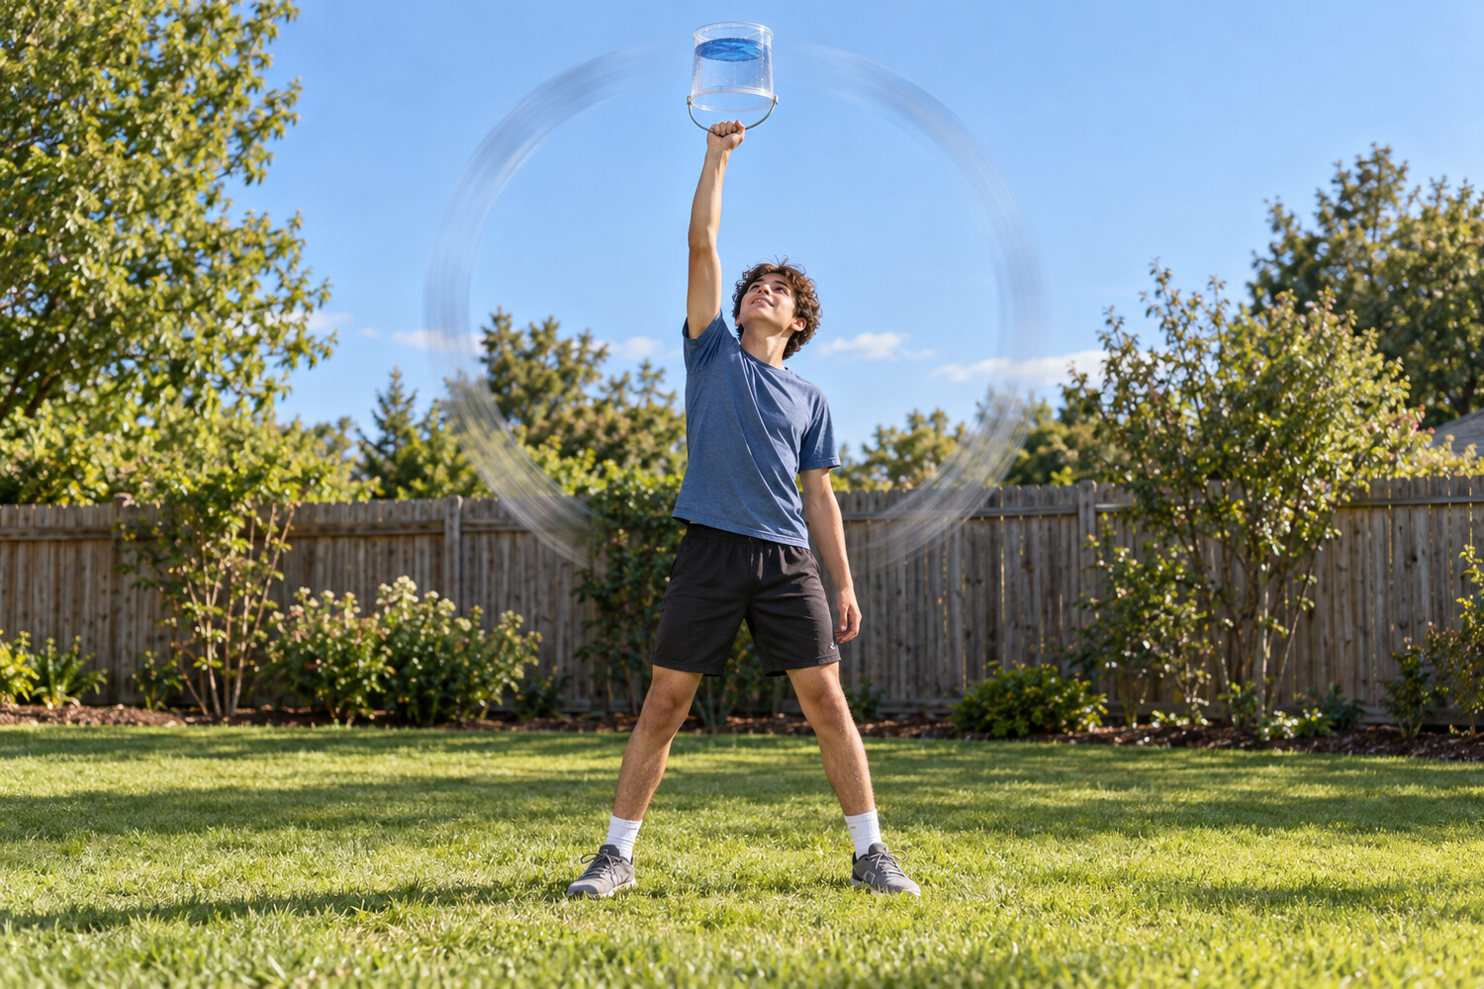
3 / 4 İLERİ · ADIM 5 / 5
11
Düşey çember: kova neden dökülmez?
Kovanın baş aşağı durduğu tepe noktada suya etki eden ağırlık da kovanın dibinin itişi de aşağıya, çemberin merkezine bakar; ikisi birlikte suyu çemberde tutar. Kova yeterince hızlı dönüyorsa ağırlık tek başına yetmez, kovanın dibi de suyu iter ve su dibe bastırılmış kalır. Hız √(g·r)'nin altına düşerse ağırlık gerekenden büyük gelir ve su kovadan ayrılır.
dersler.perinet.org/cembersel-hareket.html
83
Notes:
Düşey çember: kova neden dökülmez? — şekil
Kovanın baş aşağı durduğu tepe noktada suya etki eden ağırlık da kovanın dibinin itişi de aşağıya, çemberin merkezine bakar; ikisi birlikte suyu çemberde tutar. Kova yeterince hızlı dönüyorsa ağırlık tek başına yetmez, kovanın dibi de suyu iter ve su dibe bastırılmış kalır. Hız √(g·r)'nin altına düşerse ağırlık gerekenden büyük gelir ve su kovadan ayrılır.

Slide 84
3 / 4 İLERİ
11
Düşey çember: kova neden dökülmez?
KISACA · BU BÖLÜMDE ÖĞRENDİK
Düşey çemberin tepesinde ağırlık ve normal kuvvet birlikte merkeze bakar; cismin çemberde kalması için orada v ≥ √(g·r) olmalıdır. İp ya da ray en çok en alt noktada zorlanır.
dersler.perinet.org/cembersel-hareket.html
84
Notes:
Kısaca: Düşey çemberin tepesinde ağırlık ve normal kuvvet birlikte merkeze bakar; cismin çemberde kalması için orada v ≥ √(g·r) olmalıdır. İp ya da ray en çok en alt noktada zorlanır.
Sınıfa bu cümleyi kendi sözleriyle tekrar ettirin.

Slide 85
3 / 4 İLERİ · ADIM 1 / 3
12
Çembersel hareket gerçek dünyada
Çembersel hareket lunaparktan uzaya kadar her yerde karşına çıkar.
Her durumda sorulacak soru aynıdır: merkezcil kuvvet görevini kim üstleniyor ve ne kadar büyük olmalı?
dersler.perinet.org/cembersel-hareket.html
85
Notes:
Çembersel hareket gerçek dünyada — adım 1/3
• Çembersel hareket lunaparktan uzaya kadar her yerde karşına çıkar.
• Her durumda sorulacak soru aynıdır: merkezcil kuvvet görevini kim üstleniyor ve ne kadar büyük olmalı?

Slide 86
3 / 4 İLERİ · ADIM 2 / 3
12
Çembersel hareket gerçek dünyada
Uydular: m·g = m·v²/r eşitliğinden v = √(g·r) çıkar; 400 km'de (r ≈ 6 770 km) g ≈ 8,7 m/s² olduğundan hız ≈ 7,7 km/s olur.
Yerdurağan uydular: yaklaşık 36 000 km yükseklikte bir tur, Dünya'nın kendi dönüşü kadar sürer; uydu gökte hep aynı yerde durur.
Santrifüj: binlerce devir/dakika ile dönen tüplerde kanın yoğun bileşenleri tüpün dibinde toplanır.
Çamaşır makinesi: sıkmada tambur çamaşırı yaklaşık 400 g'lik ivmeyle döndürür; deliklere gelen su teğet doğrultuda kaçar.
dersler.perinet.org/cembersel-hareket.html
86
Notes:
Çembersel hareket gerçek dünyada — adım 2/3
• Uydular: m·g = m·v²/r eşitliğinden v = √(g·r) çıkar; 400 km'de (r ≈ 6 770 km) g ≈ 8,7 m/s² olduğundan hız ≈ 7,7 km/s olur.
• Yerdurağan uydular: yaklaşık 36 000 km yükseklikte bir tur, Dünya'nın kendi dönüşü kadar sürer; uydu gökte hep aynı yerde durur.
• Santrifüj: binlerce devir/dakika ile dönen tüplerde kanın yoğun bileşenleri tüpün dibinde toplanır.
• Çamaşır makinesi: sıkmada tambur çamaşırı yaklaşık 400 g'lik ivmeyle döndürür; deliklere gelen su teğet doğrultuda kaçar.

Slide 87
3 / 4 İLERİ · ADIM 3 / 3
12
Çembersel hareket gerçek dünyada
Dünya'nın dönüşü: ekvatordaki bir nokta 465 m/s ile döner; bu dönme ekvatorda tartıların yaklaşık binde 3,5 az göstermesine yol açar.
Uydu bağıntısında kütle yine sadeleşir: küçük bir uydu ile dev uzay istasyonu aynı yükseklikte aynı hızla dolanır.
Daha yavaş giden bir uydu için yerçekimi gerekenden büyük kalır ve uydu alçalır; daha hızlı giden uydu ise yükselir.
Yerdurağan uydular gökte kıpırdamadığı için çanak antenler bir kez ayarlanıp sabit bırakılabilir.
dersler.perinet.org/cembersel-hareket.html
87
Notes:
Çembersel hareket gerçek dünyada — adım 3/3
• Dünya'nın dönüşü: ekvatordaki bir nokta 465 m/s ile döner; bu dönme ekvatorda tartıların yaklaşık binde 3,5 az göstermesine yol açar.
• Uydu bağıntısında kütle yine sadeleşir: küçük bir uydu ile dev uzay istasyonu aynı yükseklikte aynı hızla dolanır.
• Daha yavaş giden bir uydu için yerçekimi gerekenden büyük kalır ve uydu alçalır; daha hızlı giden uydu ise yükselir.
• Yerdurağan uydular gökte kıpırdamadığı için çanak antenler bir kez ayarlanıp sabit bırakılabilir.

Slide 88
3 / 4 İLERİ
12
Çembersel hareket gerçek dünyada
KISACA · BU BÖLÜMDE ÖĞRENDİK
Uydularda yerçekimi, santrifüjde ve çamaşır makinesinde tambur duvarı merkezcil kuvvet görevini üstlenir. Uydunun hızı v = √(g·r) ile bulunur ve kütlesine bağlı değildir.
dersler.perinet.org/cembersel-hareket.html
88
Notes:
Kısaca: Uydularda yerçekimi, santrifüjde ve çamaşır makinesinde tambur duvarı merkezcil kuvvet görevini üstlenir. Uydunun hızı v = √(g·r) ile bulunur ve kütlesine bağlı değildir.
Sınıfa bu cümleyi kendi sözleriyle tekrar ettirin.

Slide 89
3 / 4 İLERİ
DÜŞÜN
Uzay istasyonundaki astronotlar süzülüyorsa, üzerlerinde yerçekimi yok mu?
?
12 · Çembersel hareket gerçek dünyada Cevap bir sonraki slaytta
dersler.perinet.org/cembersel-hareket.html
89
Notes:
Düşün: Uzay istasyonundaki astronotlar süzülüyorsa, üzerlerinde yerçekimi yok mu?
Sınıfa sorun, birkaç tahmin alın; sonra cevap slaytına geçin.
Cevap: Var: 400 km yükseklikte yerçekimi ivmesi yaklaşık 8,7 m/s², yani yerdekinin %89'u kadardır. Yerçekimi astronotu da istasyonu da aynı ivmeyle çemberde tutar; ikisi birlikte düşer, bu yüzden istasyonun tabanı astronota bastırmaz.

Slide 90
3 / 4 İLERİ
!
Cevap
Uzay istasyonundaki astronotlar süzülüyorsa, üzerlerinde yerçekimi yok mu?
Var: 400 km yükseklikte yerçekimi ivmesi yaklaşık 8,7 m/s², yani yerdekinin %89'u kadardır. Yerçekimi astronotu da istasyonu da aynı ivmeyle çemberde tutar; ikisi birlikte düşer, bu yüzden istasyonun tabanı astronota bastırmaz.
dersler.perinet.org/cembersel-hareket.html
90
Notes:
Cevap: Var: 400 km yükseklikte yerçekimi ivmesi yaklaşık 8,7 m/s², yani yerdekinin %89'u kadardır. Yerçekimi astronotu da istasyonu da aynı ivmeyle çemberde tutar; ikisi birlikte düşer, bu yüzden istasyonun tabanı astronota bastırmaz.

Slide 91
4
KOLAYDAN ZORA 7 ÇÖZÜMLÜ ÖRNEK
1 Temel büyüklükler
KOLAY
2 Aynı diskte iki nokta
KOLAY
BASAMAK 4 / 4
Pekiştir
3 Periyot değişirse
ORTA
4 Virajda sınır hız
ORTA
Kolaydan zora çözümlü örnekler ve çembersel harekette puan kaybettiren klasik hatalar.
5 Çamaşır makinesinin sıkma programı
ORTA
13 Çözümlü örnekler
6 Zincirli salıncakta zincirin açısı
ZOR
14 Sık yapılan hatalar
7 Düşey çemberde ip gerilmesi
ZOR
dersler.perinet.org/cembersel-hareket.html
91
Notes:
Basamak 4 — Pekiştir: Kolaydan zora çözümlü örnekler ve çembersel harekette puan kaybettiren klasik hatalar.
13 Çözümlü örnekler
14 Sık yapılan hatalar

Slide 92
13
Örnek 1 / 7 · Soru
KOLAY
Temel büyüklükler
SORU
2 m yarıçaplı çember üzerinde dolanan 0,5 kg'lık bir cisim, 4 saniyede bir tur atıyor. Frekansını, çizgisel hızını, merkezcil ivmesini ve merkezcil kuvveti bulunuz. (π ≈ 3)
VERİLENLER
İSTENEN
r = 2 m
m = 0,5 kg
T = 4 s (4 saniyede bir tur)
π ≈ 3
frekans f
çizgisel hız v
merkezcil ivme a
merkezcil kuvvet F
dersler.perinet.org/cembersel-hareket.html
92
Notes:
Örnek 1 — Temel büyüklükler
2 m yarıçaplı çember üzerinde dolanan 0,5 kg'lık bir cisim, 4 saniyede bir tur atıyor. Frekansını, çizgisel hızını, merkezcil ivmesini ve merkezcil kuvveti bulunuz. (π ≈ 3)
Verilenler: r = 2 m · m = 0,5 kg · T = 4 s (4 saniyede bir tur) · π ≈ 3
İstenen: frekans f · çizgisel hız v · merkezcil ivme a · merkezcil kuvvet F
Önce öğrencilere verilenleri ve isteneni söyletin; hangi bağıntının kullanılacağını sorun.

Slide 93
13
Örnek 1 · Çözüm 1 / 2
KOLAY
Temel büyüklükler
f = 1/T = 1/4 = 0,25 Hz
1
v = 2πr/T = (2·3·2)/4 = 3 m/s
2
dersler.perinet.org/cembersel-hareket.html
93
Notes:
Örnek 1 — Temel büyüklükler — çözüm
1. f = 1/T = 1/4 = 0,25 Hz
2. v = 2πr/T = (2·3·2)/4 = 3 m/s

Slide 94
13
Örnek 1 · Çözüm 2 / 2
KOLAY
Temel büyüklükler
a = v²/r = 9/2 = 4,5 m/s²
3
F = m·a = 0,5 · 4,5 = 2,25 N (merkeze doğru)
4
dersler.perinet.org/cembersel-hareket.html
94
Notes:
Örnek 1 — Temel büyüklükler — çözüm
3. a = v²/r = 9/2 = 4,5 m/s²
4. F = m·a = 0,5 · 4,5 = 2,25 N (merkeze doğru)

Slide 95
13
Örnek 2 / 7 · Soru
KOLAY
Aynı diskte iki nokta
SORU
Dönen bir diskin merkezinden 20 cm ve 60 cm uzaklıktaki iki noktası için periyot, çizgisel hız ve merkezcil ivme oranlarını karşılaştırınız.
VERİLENLER
İSTENEN
aynı disk, yani T ve ω ortak
r₁ = 20 cm
r₂ = 60 cm
periyotların, çizgisel hızların (v₂/v₁) ve merkezcil ivmelerin (a₂/a₁) karşılaştırması
dersler.perinet.org/cembersel-hareket.html
95
Notes:
Örnek 2 — Aynı diskte iki nokta
Dönen bir diskin merkezinden 20 cm ve 60 cm uzaklıktaki iki noktası için periyot, çizgisel hız ve merkezcil ivme oranlarını karşılaştırınız.
Verilenler: aynı disk, yani T ve ω ortak · r₁ = 20 cm · r₂ = 60 cm
İstenen: periyotların, çizgisel hızların (v₂/v₁) ve merkezcil ivmelerin (a₂/a₁) karşılaştırması
Önce öğrencilere verilenleri ve isteneni söyletin; hangi bağıntının kullanılacağını sorun.

Slide 96
13
Örnek 2 · Çözüm 1 / 2
KOLAY
Aynı diskte iki nokta
Periyotlar eşittir: katı cismin her noktası aynı sürede bir tur atar (T₁ = T₂).
1
Açısal hızlar da eşittir: ω = 2π/T.
2
dersler.perinet.org/cembersel-hareket.html
96
Notes:
Örnek 2 — Aynı diskte iki nokta — çözüm
1. Periyotlar eşittir: katı cismin her noktası aynı sürede bir tur atar (T₁ = T₂).
2. Açısal hızlar da eşittir: ω = 2π/T.

Slide 97
13
Örnek 2 · Çözüm 2 / 2
KOLAY
Aynı diskte iki nokta
v = ω·r olduğundan v₂/v₁ = r₂/r₁ = 60/20 = 3
3
a = ω²·r olduğundan a₂/a₁ = r₂/r₁ = 3
4
dersler.perinet.org/cembersel-hareket.html
97
Notes:
Örnek 2 — Aynı diskte iki nokta — çözüm
3. v = ω·r olduğundan v₂/v₁ = r₂/r₁ = 60/20 = 3
4. a = ω²·r olduğundan a₂/a₁ = r₂/r₁ = 3

Slide 98
13
Örnek 3 / 7 · Soru
ORTA
Periyot değişirse
SORU
Sabit yarıçaplı bir çemberde dolanan cismin periyodu yarıya indirilirse çizgisel hızı ve merkezcil ivmesi nasıl değişir?
VERİLENLER
İSTENEN
r sabit
yeni periyot T₂ = T₁ / 2
çizgisel hızın ve merkezcil ivmenin kaç katına çıktığı
dersler.perinet.org/cembersel-hareket.html
98
Notes:
Örnek 3 — Periyot değişirse
Sabit yarıçaplı bir çemberde dolanan cismin periyodu yarıya indirilirse çizgisel hızı ve merkezcil ivmesi nasıl değişir?
Verilenler: r sabit · yeni periyot T₂ = T₁ / 2
İstenen: çizgisel hızın ve merkezcil ivmenin kaç katına çıktığı
Önce öğrencilere verilenleri ve isteneni söyletin; hangi bağıntının kullanılacağını sorun.

Slide 99
13
Örnek 3 · Çözüm 1 / 2
ORTA
Periyot değişirse
v = 2πr/T → T yarıya inerse v iki katına çıkar.
1
a = v²/r → v iki katına çıkınca a dört katına çıkar.
2
dersler.perinet.org/cembersel-hareket.html
99
Notes:
Örnek 3 — Periyot değişirse — çözüm
1. v = 2πr/T → T yarıya inerse v iki katına çıkar.
2. a = v²/r → v iki katına çıkınca a dört katına çıkar.

Slide 100
13
Örnek 3 · Çözüm 2 / 2
ORTA
Periyot değişirse
Aynı sonuç a = 4π²r/T² bağıntısından da okunur: T yarıya inince a dört katına çıkar.
3
Merkezcil kuvvet de dört katına çıkar; bu yüzden hızlı dönen sistemlerde bağlantı elemanları çok daha güçlü seçilir.
4
dersler.perinet.org/cembersel-hareket.html
100
Notes:
Örnek 3 — Periyot değişirse — çözüm
3. Aynı sonuç a = 4π²r/T² bağıntısından da okunur: T yarıya inince a dört katına çıkar.
4. Merkezcil kuvvet de dört katına çıkar; bu yüzden hızlı dönen sistemlerde bağlantı elemanları çok daha güçlü seçilir.

Slide 101
13
Örnek 4 / 7 · Soru
ORTA
Virajda sınır hız
SORU
Yarıçapı 50 m olan bir virajda lastik–yol sürtünme katsayısı 0,5'tir. Aracın savrulmadan alabileceği en büyük hız nedir? Yol karla kaplanıp μ 0,2'ye düşerse bu hız ne olur?
VERİLENLER
İSTENEN
r = 50 m
μ = 0,5
karlı yolda μ = 0,2
g = 10 m/s²
iki yol durumu için savrulmadan alınabilecek en büyük hız vmaks
dersler.perinet.org/cembersel-hareket.html
101
Notes:
Örnek 4 — Virajda sınır hız
Yarıçapı 50 m olan bir virajda lastik–yol sürtünme katsayısı 0,5'tir. Aracın savrulmadan alabileceği en büyük hız nedir? Yol karla kaplanıp μ 0,2'ye düşerse bu hız ne olur?
Verilenler: r = 50 m · μ = 0,5 · karlı yolda μ = 0,2 · g = 10 m/s²
İstenen: iki yol durumu için savrulmadan alınabilecek en büyük hız vmaks
Önce öğrencilere verilenleri ve isteneni söyletin; hangi bağıntının kullanılacağını sorun.

Slide 102
13
Örnek 4 · Çözüm 1 / 2
ORTA
Virajda sınır hız
Gereken kuvvet mv²/r, sağlanabilen en büyük kuvvet μmg → v_{maks} = √(μgr)
1
μ = 0,5: v = √(0,5 · 10 · 50) = √250 ≈ 15,8 m/s ≈ 57 km/h
2
dersler.perinet.org/cembersel-hareket.html
102
Notes:
Örnek 4 — Virajda sınır hız — çözüm
1. Gereken kuvvet mv²/r, sağlanabilen en büyük kuvvet μmg → vmaks = √(μgr)
2. μ = 0,5: v = √(0,5 · 10 · 50) = √250 ≈ 15,8 m/s ≈ 57 km/h

Slide 103
13
Örnek 4 · Çözüm 2 / 2
ORTA
Virajda sınır hız
Karlı yol, μ = 0,2: v = √(0,2 · 10 · 50) = √100 = 10 m/s = 36 km/h
3
Kütle hiçbir adımda kullanılmadı: kamyon da otomobil de aynı sınır hıza sahiptir.
4
dersler.perinet.org/cembersel-hareket.html
103
Notes:
Örnek 4 — Virajda sınır hız — çözüm
3. Karlı yol, μ = 0,2: v = √(0,2 · 10 · 50) = √100 = 10 m/s = 36 km/h
4. Kütle hiçbir adımda kullanılmadı: kamyon da otomobil de aynı sınır hıza sahiptir.

Slide 104
13
Örnek 5 / 7 · Soru
ORTA
Çamaşır makinesinin sıkma programı
SORU
Bir çamaşır makinesinin tamburu sıkmada dakikada 1200 devir yapıyor; tamburun yarıçapı 0,25 m. (a) Frekansı ve periyodu, (b) çepere yapışan çamaşırın çizgisel hızını, (c) merkezcil ivmesini, (d) 0,1 kg'lık ıslak bir çorabı çemberde tutan kuvveti bulunuz. (π ≈ 3)
VERİLENLER
İSTENEN
dakikada 1200 devir
r = 0,25 m
çorabın kütlesi m = 0,1 kg
π ≈ 3
(a) frekans f ve periyot T
(b) çizgisel hız v
(c) merkezcil ivme a
(d) çorabı tutan kuvvet F
dersler.perinet.org/cembersel-hareket.html
104
Notes:
Örnek 5 — Çamaşır makinesinin sıkma programı
Bir çamaşır makinesinin tamburu sıkmada dakikada 1200 devir yapıyor; tamburun yarıçapı 0,25 m. (a) Frekansı ve periyodu, (b) çepere yapışan çamaşırın çizgisel hızını, (c) merkezcil ivmesini, (d) 0,1 kg'lık ıslak bir çorabı çemberde tutan kuvveti bulunuz. (π ≈ 3)
Verilenler: dakikada 1200 devir · r = 0,25 m · çorabın kütlesi m = 0,1 kg · π ≈ 3
İstenen: (a) frekans f ve periyot T · (b) çizgisel hız v · (c) merkezcil ivme a · (d) çorabı tutan kuvvet F
Önce öğrencilere verilenleri ve isteneni söyletin; hangi bağıntının kullanılacağını sorun.

Slide 105
13
Örnek 5 · Çözüm 1 / 2
ORTA
Çamaşır makinesinin sıkma programı
(a) f = 1200 / 60 = 20 Hz, T = 1/20 = 0,05 s
1
(b) v = 2πr/T = (2 · 3 · 0,25) / 0,05 = 30 m/s
2
dersler.perinet.org/cembersel-hareket.html
105
Notes:
Örnek 5 — Çamaşır makinesinin sıkma programı — çözüm
1. (a) f = 1200 / 60 = 20 Hz, T = 1/20 = 0,05 s
2. (b) v = 2πr/T = (2 · 3 · 0,25) / 0,05 = 30 m/s

Slide 106
13
Örnek 5 · Çözüm 2 / 2
ORTA
Çamaşır makinesinin sıkma programı
(c) a = v²/r = 900 / 0,25 = 3 600 m/s², yani g'nin 360 katı
3
(d) F = m·a = 0,1 · 3 600 = 360 N; bu kuvveti tambur duvarı (normal kuvvet) uygular.
4
NOT
Deliğe gelen su damlasını içeri itecek duvar yoktur; damla teğet doğrultuda kaçar.
dersler.perinet.org/cembersel-hareket.html
106
Notes:
Örnek 5 — Çamaşır makinesinin sıkma programı — çözüm
3. (c) a = v²/r = 900 / 0,25 = 3 600 m/s², yani g'nin 360 katı
4. (d) F = m·a = 0,1 · 3 600 = 360 N; bu kuvveti tambur duvarı (normal kuvvet) uygular.
Deliğe gelen su damlasını içeri itecek duvar yoktur; damla teğet doğrultuda kaçar.

Slide 107
13
Örnek 6 / 7 · Soru
ZOR
Zincirli salıncakta zincirin açısı
SORU
Zincirli bir salıncakta koltuk, yatay bir çember üzerinde 7,5 m yarıçapla dönüyor ve zincir düşeyle 37° açı yapıyor. Koltuk ve yolcunun toplam kütlesi 60 kg'dır. (a) Koltuğun süratini, (b) bir turun süresini, (c) zincirdeki kuvveti bulunuz. (tan 37° = 0,75, cos 37° = 0,8, π ≈ 3)
VERİLENLER
İSTENEN
r = 7,5 m
zincirin düşeyle açısı 37°
m = 60 kg
tan 37° = 0,75
cos 37° = 0,8
π ≈ 3
g = 10 m/s²
(a) koltuğun sürati v
(b) bir turun süresi
(c) zincirdeki kuvvet F
dersler.perinet.org/cembersel-hareket.html
107
Notes:
Örnek 6 — Zincirli salıncakta zincirin açısı
Zincirli bir salıncakta koltuk, yatay bir çember üzerinde 7,5 m yarıçapla dönüyor ve zincir düşeyle 37° açı yapıyor. Koltuk ve yolcunun toplam kütlesi 60 kg'dır. (a) Koltuğun süratini, (b) bir turun süresini, (c) zincirdeki kuvveti bulunuz. (tan 37° = 0,75, cos 37° = 0,8, π ≈ 3)
Verilenler: r = 7,5 m · zincirin düşeyle açısı 37° · m = 60 kg · tan 37° = 0,75 · cos 37° = 0,8 · π ≈ 3 · g = 10 m/s²
İstenen: (a) koltuğun sürati v · (b) bir turun süresi · (c) zincirdeki kuvvet F
Önce öğrencilere verilenleri ve isteneni söyletin; hangi bağıntının kullanılacağını sorun.

Slide 108
13
Örnek 6 · Çözüm 1 / 2
ZOR
Zincirli salıncakta zincirin açısı
Kuvvetler: ağırlık (aşağı) ve zincir kuvveti F (zincir boyunca). Düşey: F·cos 37° = m·g; merkeze doğru: F·sin 37° = m·v²/r.
1
(a) Taraf tarafa bölersen tan 37° = v²/(g·r) → v² = 10 · 7,5 · 0,75 = 56,25 → v = 7,5 m/s
2
dersler.perinet.org/cembersel-hareket.html
108
Notes:
Örnek 6 — Zincirli salıncakta zincirin açısı — çözüm
1. Kuvvetler: ağırlık (aşağı) ve zincir kuvveti F (zincir boyunca). Düşey: F·cos 37° = m·g; merkeze doğru: F·sin 37° = m·v²/r.
2. (a) Taraf tarafa bölersen tan 37° = v²/(g·r) → v² = 10 · 7,5 · 0,75 = 56,25 → v = 7,5 m/s

Slide 109
13
Örnek 6 · Çözüm 2 / 2
ZOR
Zincirli salıncakta zincirin açısı
(b) Bir tur: 2πr/v = (2 · 3 · 7,5) / 7,5 = 6 s
3
(c) F = m·g / cos 37° = 600 / 0,8 = 750 N
4
NOT
(a) ve (b) şıklarında kütle sadeleşti: hafif çocuk da ağır yetişkin de aynı açıyla açılır. Kütleyle büyüyen tek şey zincirdeki kuvvettir.
dersler.perinet.org/cembersel-hareket.html
109
Notes:
Örnek 6 — Zincirli salıncakta zincirin açısı — çözüm
3. (b) Bir tur: 2πr/v = (2 · 3 · 7,5) / 7,5 = 6 s
4. (c) F = m·g / cos 37° = 600 / 0,8 = 750 N
(a) ve (b) şıklarında kütle sadeleşti: hafif çocuk da ağır yetişkin de aynı açıyla açılır. Kütleyle büyüyen tek şey zincirdeki kuvvettir.

Slide 110
13
Örnek 7 / 7 · Soru
ZOR
Düşey çemberde ip gerilmesi
SORU
0,5 kg'lık bir taş 0,8 m uzunluğundaki ipin ucunda düşey bir çemberde döndürülüyor. (a) İpin tepe noktada gevşememesi için taş orada en az hangi hızla geçmelidir? (b) El taşı her noktada 4 m/s süratte tutarsa ipteki gerilme (T) tepe noktada ve en alt noktada kaç N olur?
VERİLENLER
İSTENEN
m = 0,5 kg
r = 0,8 m (ip uzunluğu)
(b) şıkkında v = 4 m/s
g = 10 m/s²
(a) tepe noktadaki en küçük hız vmin
(b) tepe ve alt noktada ipteki gerilme T
dersler.perinet.org/cembersel-hareket.html
110
Notes:
Örnek 7 — Düşey çemberde ip gerilmesi
0,5 kg'lık bir taş 0,8 m uzunluğundaki ipin ucunda düşey bir çemberde döndürülüyor. (a) İpin tepe noktada gevşememesi için taş orada en az hangi hızla geçmelidir? (b) El taşı her noktada 4 m/s süratte tutarsa ipteki gerilme (T) tepe noktada ve en alt noktada kaç N olur?
Verilenler: m = 0,5 kg · r = 0,8 m (ip uzunluğu) · (b) şıkkında v = 4 m/s · g = 10 m/s²
İstenen: (a) tepe noktadaki en küçük hız vmin · (b) tepe ve alt noktada ipteki gerilme T
Önce öğrencilere verilenleri ve isteneni söyletin; hangi bağıntının kullanılacağını sorun.

Slide 111
13
Örnek 7 · Çözüm 1 / 2
ZOR
Düşey çemberde ip gerilmesi
(a) Tepe: T + m·g = m·v²/r. En küçük hızda ip gevşemek üzeredir, T = 0 → v = √(g·r) = √8 ≈ 2,8 m/s
1
(b) Gereken merkezcil kuvvet her noktada aynıdır: m·v²/r = 0,5 · 16 / 0,8 = 10 N. Ağırlık m·g = 5 N.
2
dersler.perinet.org/cembersel-hareket.html
111
Notes:
Örnek 7 — Düşey çemberde ip gerilmesi — çözüm
1. (a) Tepe: T + m·g = m·v²/r. En küçük hızda ip gevşemek üzeredir, T = 0 → v = √(g·r) = √8 ≈ 2,8 m/s
2. (b) Gereken merkezcil kuvvet her noktada aynıdır: m·v²/r = 0,5 · 16 / 0,8 = 10 N. Ağırlık m·g = 5 N.

Slide 112
13
Örnek 7 · Çözüm 2 / 2
ZOR
Düşey çemberde ip gerilmesi
Tepe: ağırlık da merkeze bakar → T = 10 − 5 = 5 N
3
Alt: ağırlık dışa bakar → T = 10 + 5 = 15 N
4
NOT
İp en alt noktada tepe noktadakinin üç katı gerilir; ip koparsa en olası yer orasıdır.
dersler.perinet.org/cembersel-hareket.html
112
Notes:
Örnek 7 — Düşey çemberde ip gerilmesi — çözüm
3. Tepe: ağırlık da merkeze bakar → T = 10 − 5 = 5 N
4. Alt: ağırlık dışa bakar → T = 10 + 5 = 15 N
İp en alt noktada tepe noktadakinin üç katı gerilir; ip koparsa en olası yer orasıdır.

Slide 113
4 / 4 PEKİŞTİR
SIRA SENDE 1 / 5
KOLAY
3 m yarıçaplı bir çemberde dolanan cisim bir turu 6 saniyede atıyor. Çizgisel hızı kaç m/s'dir?
✎
Önce kendin çöz, sonra cevaba bak. Her soruda önce verilenleri ve isteneni yaz. (g = 10 m/s², π ≈ 3) Cevap bir sonraki slaytta
dersler.perinet.org/cembersel-hareket.html
113
Notes:
Sıra sende: 3 m yarıçaplı bir çemberde dolanan cisim bir turu 6 saniyede atıyor. Çizgisel hızı kaç m/s'dir?
Öğrencilere 2–3 dakika verin; sonra cevap slaytını açın.
Cevap: Cevap: v = 2πr / T = (2 · 3 · 3) / 6 = 18 / 6 = 3 m/s.

Slide 114
4 / 4 PEKİŞTİR
!
Cevap
3 m yarıçaplı bir çemberde dolanan cisim bir turu 6 saniyede atıyor. Çizgisel hızı kaç m/s'dir?
Cevap: v = 2πr / T = (2 · 3 · 3) / 6 = 18 / 6 = 3 m/s.
dersler.perinet.org/cembersel-hareket.html
114
Notes:
Cevap: Cevap: v = 2πr / T = (2 · 3 · 3) / 6 = 18 / 6 = 3 m/s.

Slide 115
4 / 4 PEKİŞTİR
SIRA SENDE 2 / 5
KOLAY
2 m yarıçaplı bir çemberde 4 m/s süratle dolanan cismin merkezcil ivmesi kaç m/s²'dir?
✎
Önce kendin çöz, sonra cevaba bak. Her soruda önce verilenleri ve isteneni yaz. (g = 10 m/s², π ≈ 3) Cevap bir sonraki slaytta
dersler.perinet.org/cembersel-hareket.html
115
Notes:
Sıra sende: 2 m yarıçaplı bir çemberde 4 m/s süratle dolanan cismin merkezcil ivmesi kaç m/s²'dir?
Öğrencilere 2–3 dakika verin; sonra cevap slaytını açın.
Cevap: Cevap: a = v² / r = 4² / 2 = 16 / 2 = 8 m/s², merkeze doğru.

Slide 116
4 / 4 PEKİŞTİR
!
Cevap
2 m yarıçaplı bir çemberde 4 m/s süratle dolanan cismin merkezcil ivmesi kaç m/s²'dir?
Cevap: a = v² / r = 4² / 2 = 16 / 2 = 8 m/s², merkeze doğru.
dersler.perinet.org/cembersel-hareket.html
116
Notes:
Cevap: Cevap: a = v² / r = 4² / 2 = 16 / 2 = 8 m/s², merkeze doğru.

Slide 117
4 / 4 PEKİŞTİR
SIRA SENDE 3 / 5
ORTA
Sürtünmesiz yatay bir masada 2 kg'lık bir cisim, 0,5 m'lik bir ipin ucunda 3 m/s süratle dönüyor. İpteki gerilme kaç N'dur?
✎
Önce kendin çöz, sonra cevaba bak. Her soruda önce verilenleri ve isteneni yaz. (g = 10 m/s², π ≈ 3) Cevap bir sonraki slaytta
dersler.perinet.org/cembersel-hareket.html
117
Notes:
Sıra sende: Sürtünmesiz yatay bir masada 2 kg'lık bir cisim, 0,5 m'lik bir ipin ucunda 3 m/s süratle dönüyor. İpteki gerilme kaç N'dur?
Öğrencilere 2–3 dakika verin; sonra cevap slaytını açın.
Cevap: Cevap: Merkezcil kuvvet görevini ipteki gerilme üstlenir: gerilme = m · v² / r = 2 · 3² / 0,5 = 18 / 0,5 = 36 N.

Slide 118
4 / 4 PEKİŞTİR
!
Cevap
Sürtünmesiz yatay bir masada 2 kg'lık bir cisim, 0,5 m'lik bir ipin ucunda 3 m/s süratle dönüyor. İpteki gerilme kaç N'dur?
Cevap: Merkezcil kuvvet görevini ipteki gerilme üstlenir: gerilme = m · v² / r = 2 · 3² / 0,5 = 18 / 0,5 = 36 N.
dersler.perinet.org/cembersel-hareket.html
118
Notes:
Cevap: Cevap: Merkezcil kuvvet görevini ipteki gerilme üstlenir: gerilme = m · v² / r = 2 · 3² / 0,5 = 18 / 0,5 = 36 N.

Slide 119
4 / 4 PEKİŞTİR
SIRA SENDE 4 / 5
ORTA
Dakikada 6 tur atan bir atlıkarıncada merkezden 5 m uzaktaki atın çizgisel hızı kaç m/s'dir?
✎
Önce kendin çöz, sonra cevaba bak. Her soruda önce verilenleri ve isteneni yaz. (g = 10 m/s², π ≈ 3) Cevap bir sonraki slaytta
dersler.perinet.org/cembersel-hareket.html
119
Notes:
Sıra sende: Dakikada 6 tur atan bir atlıkarıncada merkezden 5 m uzaktaki atın çizgisel hızı kaç m/s'dir?
Öğrencilere 2–3 dakika verin; sonra cevap slaytını açın.
Cevap: Cevap: f = 6 / 60 = 0,1 Hz → T = 1 / f = 10 s. v = 2πr / T = (2 · 3 · 5) / 10 = 3 m/s.

Slide 120
4 / 4 PEKİŞTİR
!
Cevap
Dakikada 6 tur atan bir atlıkarıncada merkezden 5 m uzaktaki atın çizgisel hızı kaç m/s'dir?
Cevap: f = 6 / 60 = 0,1 Hz → T = 1 / f = 10 s. v = 2πr / T = (2 · 3 · 5) / 10 = 3 m/s.
dersler.perinet.org/cembersel-hareket.html
120
Notes:
Cevap: Cevap: f = 6 / 60 = 0,1 Hz → T = 1 / f = 10 s. v = 2πr / T = (2 · 3 · 5) / 10 = 3 m/s.

Slide 121
4 / 4 PEKİŞTİR
SIRA SENDE 5 / 5
ZOR
10 m yarıçaplı düşey bir döngünün tepesinden 20 m/s ile geçen vagondaki 50 kg'lık yolcuya koltuk kaç N kuvvet uygular?
✎
Önce kendin çöz, sonra cevaba bak. Her soruda önce verilenleri ve isteneni yaz. (g = 10 m/s², π ≈ 3) Cevap bir sonraki slaytta
dersler.perinet.org/cembersel-hareket.html
121
Notes:
Sıra sende: 10 m yarıçaplı düşey bir döngünün tepesinden 20 m/s ile geçen vagondaki 50 kg'lık yolcuya koltuk kaç N kuvvet uygular?
Öğrencilere 2–3 dakika verin; sonra cevap slaytını açın.
Cevap: Cevap: Tepede hem ağırlık hem koltuğun kuvveti N aşağı, yani merkeze bakar: N + m · g = m · v² / r. m · v² / r = 50 · 400 / 10 = 2000 N ve m · g = 500 N → N = 2000 − 500 = 1500 N.

Slide 122
4 / 4 PEKİŞTİR
!
Cevap
10 m yarıçaplı düşey bir döngünün tepesinden 20 m/s ile geçen vagondaki 50 kg'lık yolcuya koltuk kaç N kuvvet uygular?
Cevap: Tepede hem ağırlık hem koltuğun kuvveti N aşağı, yani merkeze bakar: N + m · g = m · v² / r. m · v² / r = 50 · 400 / 10 = 2000 N ve m · g = 500 N → N = 2000 − 500 = 1500 N.
dersler.perinet.org/cembersel-hareket.html
122
Notes:
Cevap: Cevap: Tepede hem ağırlık hem koltuğun kuvveti N aşağı, yani merkeze bakar: N + m · g = m · v² / r. m · v² / r = 50 · 400 / 10 = 2000 N ve m · g = 500 N → N = 2000 − 500 = 1500 N.

Slide 123
4 / 4 PEKİŞTİR
14
Sık yapılan hatalar · 1 / 2
Sınavda puan kaybettiren klasikler ve doğrusu.
✗
“Sürat sabitse ivme yoktur.”
✗
“İvme hız yönündedir.”
✓
Hızın yönü değişiyorsa ivme vardır; çembersel harekette ivme merkeze doğrudur.
✓
Düzgün çembersel harekette ivme hıza diktir: hızı büyütmez, çevirir.
✗
“Cisme dışarı doğru merkezkaç kuvveti etki eder.”
✗
“Merkezcil kuvvet ayrı bir kuvvettir.”
✓
Yerdeki gözlemci için böyle bir kuvvet yoktur; hissedilen şey eylemsizliktir.
✓
Serbest cisim diyagramına ayrıca eklenmez; gerilme, sürtünme ya da çekim bu rolü üstlenir.
dersler.perinet.org/cembersel-hareket.html
123
Notes:
Sık yapılan hatalar
• “Sürat sabitse ivme yoktur.” Hızın yönü değişiyorsa ivme vardır; çembersel harekette ivme merkeze doğrudur.
• “İvme hız yönündedir.” Düzgün çembersel harekette ivme hıza diktir: hızı büyütmez, çevirir.
• “Cisme dışarı doğru merkezkaç kuvveti etki eder.” Yerdeki gözlemci için böyle bir kuvvet yoktur; hissedilen şey eylemsizliktir.
• “Merkezcil kuvvet ayrı bir kuvvettir.” Serbest cisim diyagramına ayrıca eklenmez; gerilme, sürtünme ya da çekim bu rolü üstlenir.

Slide 124
4 / 4 PEKİŞTİR
14
Sık yapılan hatalar · 2 / 2
Sınavda puan kaybettiren klasikler ve doğrusu.
✗
“İp kesilince cisim merkezden uzaklaşan doğrultuda gider.”
✗
“Diskin her noktasının hızı aynıdır.”
✓
Teğet doğrultuda gider.
✓
Aynı olan periyot ve açısal hızdır; çizgisel hız yarıçapla artar.
✗
“Ağır araç virajda daha kolay savrulur.”
✗
“Uydu, yerçekimi olmadığı için düşmez.”
✓
Sınır hız √(μgr)'dir; kütleden bağımsızdır.
✓
Yerçekimi oradadır ve tam da merkezcil kuvvet görevini üstlenir; uydu yana doğru o kadar hızlı gider ki çemberde kalır.
dersler.perinet.org/cembersel-hareket.html
124
Notes:
Sık yapılan hatalar
• “İp kesilince cisim merkezden uzaklaşan doğrultuda gider.” Teğet doğrultuda gider.
• “Diskin her noktasının hızı aynıdır.” Aynı olan periyot ve açısal hızdır; çizgisel hız yarıçapla artar.
• “Ağır araç virajda daha kolay savrulur.” Sınır hız √(μgr)'dir; kütleden bağımsızdır.
• “Uydu, yerçekimi olmadığı için düşmez.” Yerçekimi oradadır ve tam da merkezcil kuvvet görevini üstlenir; uydu yana doğru o kadar hızlı gider ki çemberde kalır.

Slide 125
Özetle
AKLINDA KALSIN
TEMEL BAĞINTILAR
01
Sürat sabit, hız değil
v = 2πr / T = ω·r
çizgisel hız
02
İvme merkeze doğru
ω = 2π / T = 2π·f
açısal hız
03
a = v² / r
a = v² / r = ω²·r
merkezcil ivme
04
Viraj sınırı √(μgr)
F = m·v² / r
merkezcil kuvvet
Etkileşimli deneyler, canlı grafikler ve hızlı test: dersler.perinet.org/cembersel-hareket.html
Notes:
Özet: Sürat sabit, hız değil · İvme merkeze doğru · a = v² / r · Viraj sınırı √(μgr)
v = 2πr / T = ω·r — çizgisel hız
ω = 2π / T = 2π·f — açısal hız
a = v² / r = ω²·r — merkezcil ivme
F = m·v² / r — merkezcil kuvvet

